Slide 1

Notes:
بوابة الموظفين / استكشاف الشخصية
٥٠ اتجاهًا
خامات مختلفة. ملامح جديدة.
ورقة
بأربعين
شكلًا.
ومعها عشر شخصيات جديدة لبوابة الموظفين.
٤٠
اتجاهًا لورقة
١٠
شخصيات جديدة
٥
مجموعات
ورقة · استكشاف الشخصية
الشخصية هي الأساس
تصوّرات أولية · أكتوبر ٢٠٢٦

Slide 2
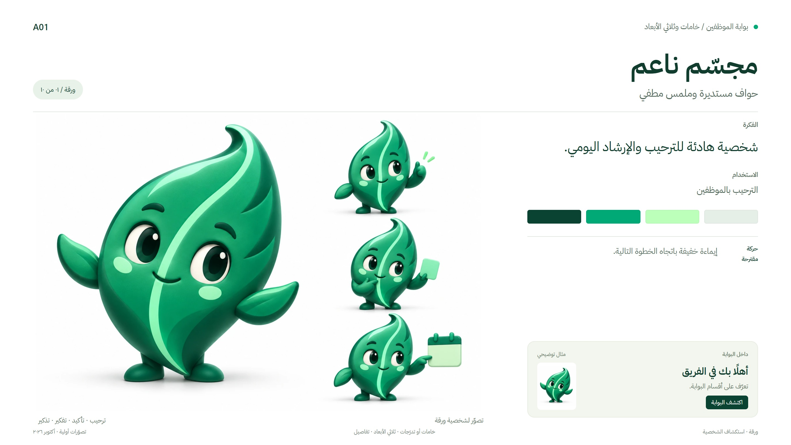
Notes:
بوابة الموظفين / خامات وثلاثي الأبعاد
A01
مجسّم ناعم
حواف مستديرة وملمس مطفي
ورقة / ٠١ من ١٠
تصوّر لشخصية ورقة
ترحيب · تأكيد · تفكير · تذكير
الفكرة
شخصية هادئة للترحيب والإرشاد اليومي.
الاستخدام
الترحيب بالموظفين
حركة
مقترحة
إيماءة خفيفة باتجاه الخطوة التالية.
داخل البوابة
مثال توضيحي
أهلًا بك في الفريق
تعرّف على أقسام البوابة.
اكتشف البوابة
ورقة · استكشاف الشخصية
خامات أو تدرّجات · ثلاثي الأبعاد · تفاصيل
تصوّرات أولية · أكتوبر ٢٠٢٦

Slide 3
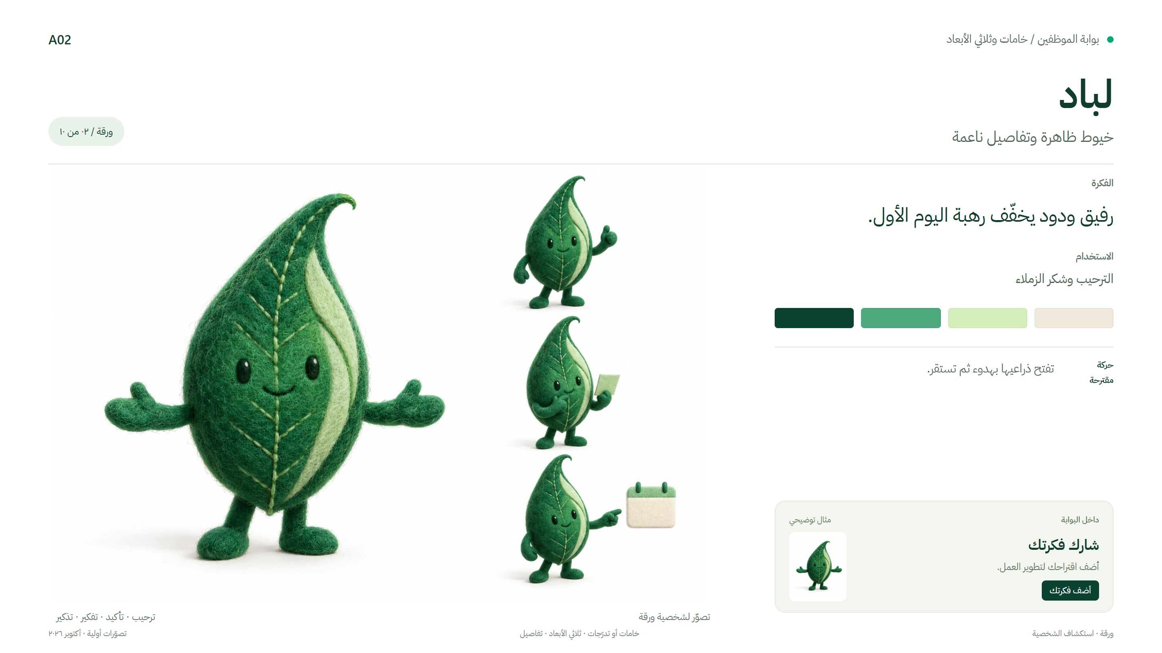
Notes:
بوابة الموظفين / خامات وثلاثي الأبعاد
A02
لباد
خيوط ظاهرة وتفاصيل ناعمة
ورقة / ٠٢ من ١٠
تصوّر لشخصية ورقة
ترحيب · تأكيد · تفكير · تذكير
الفكرة
رفيق ودود يخفّف رهبة اليوم الأول.
الاستخدام
الترحيب وشكر الزملاء
حركة
مقترحة
تفتح ذراعيها بهدوء ثم تستقر.
داخل البوابة
مثال توضيحي
شارك فكرتك
أضف اقتراحك لتطوير العمل.
أضف فكرتك
ورقة · استكشاف الشخصية
خامات أو تدرّجات · ثلاثي الأبعاد · تفاصيل
تصوّرات أولية · أكتوبر ٢٠٢٦

Slide 4
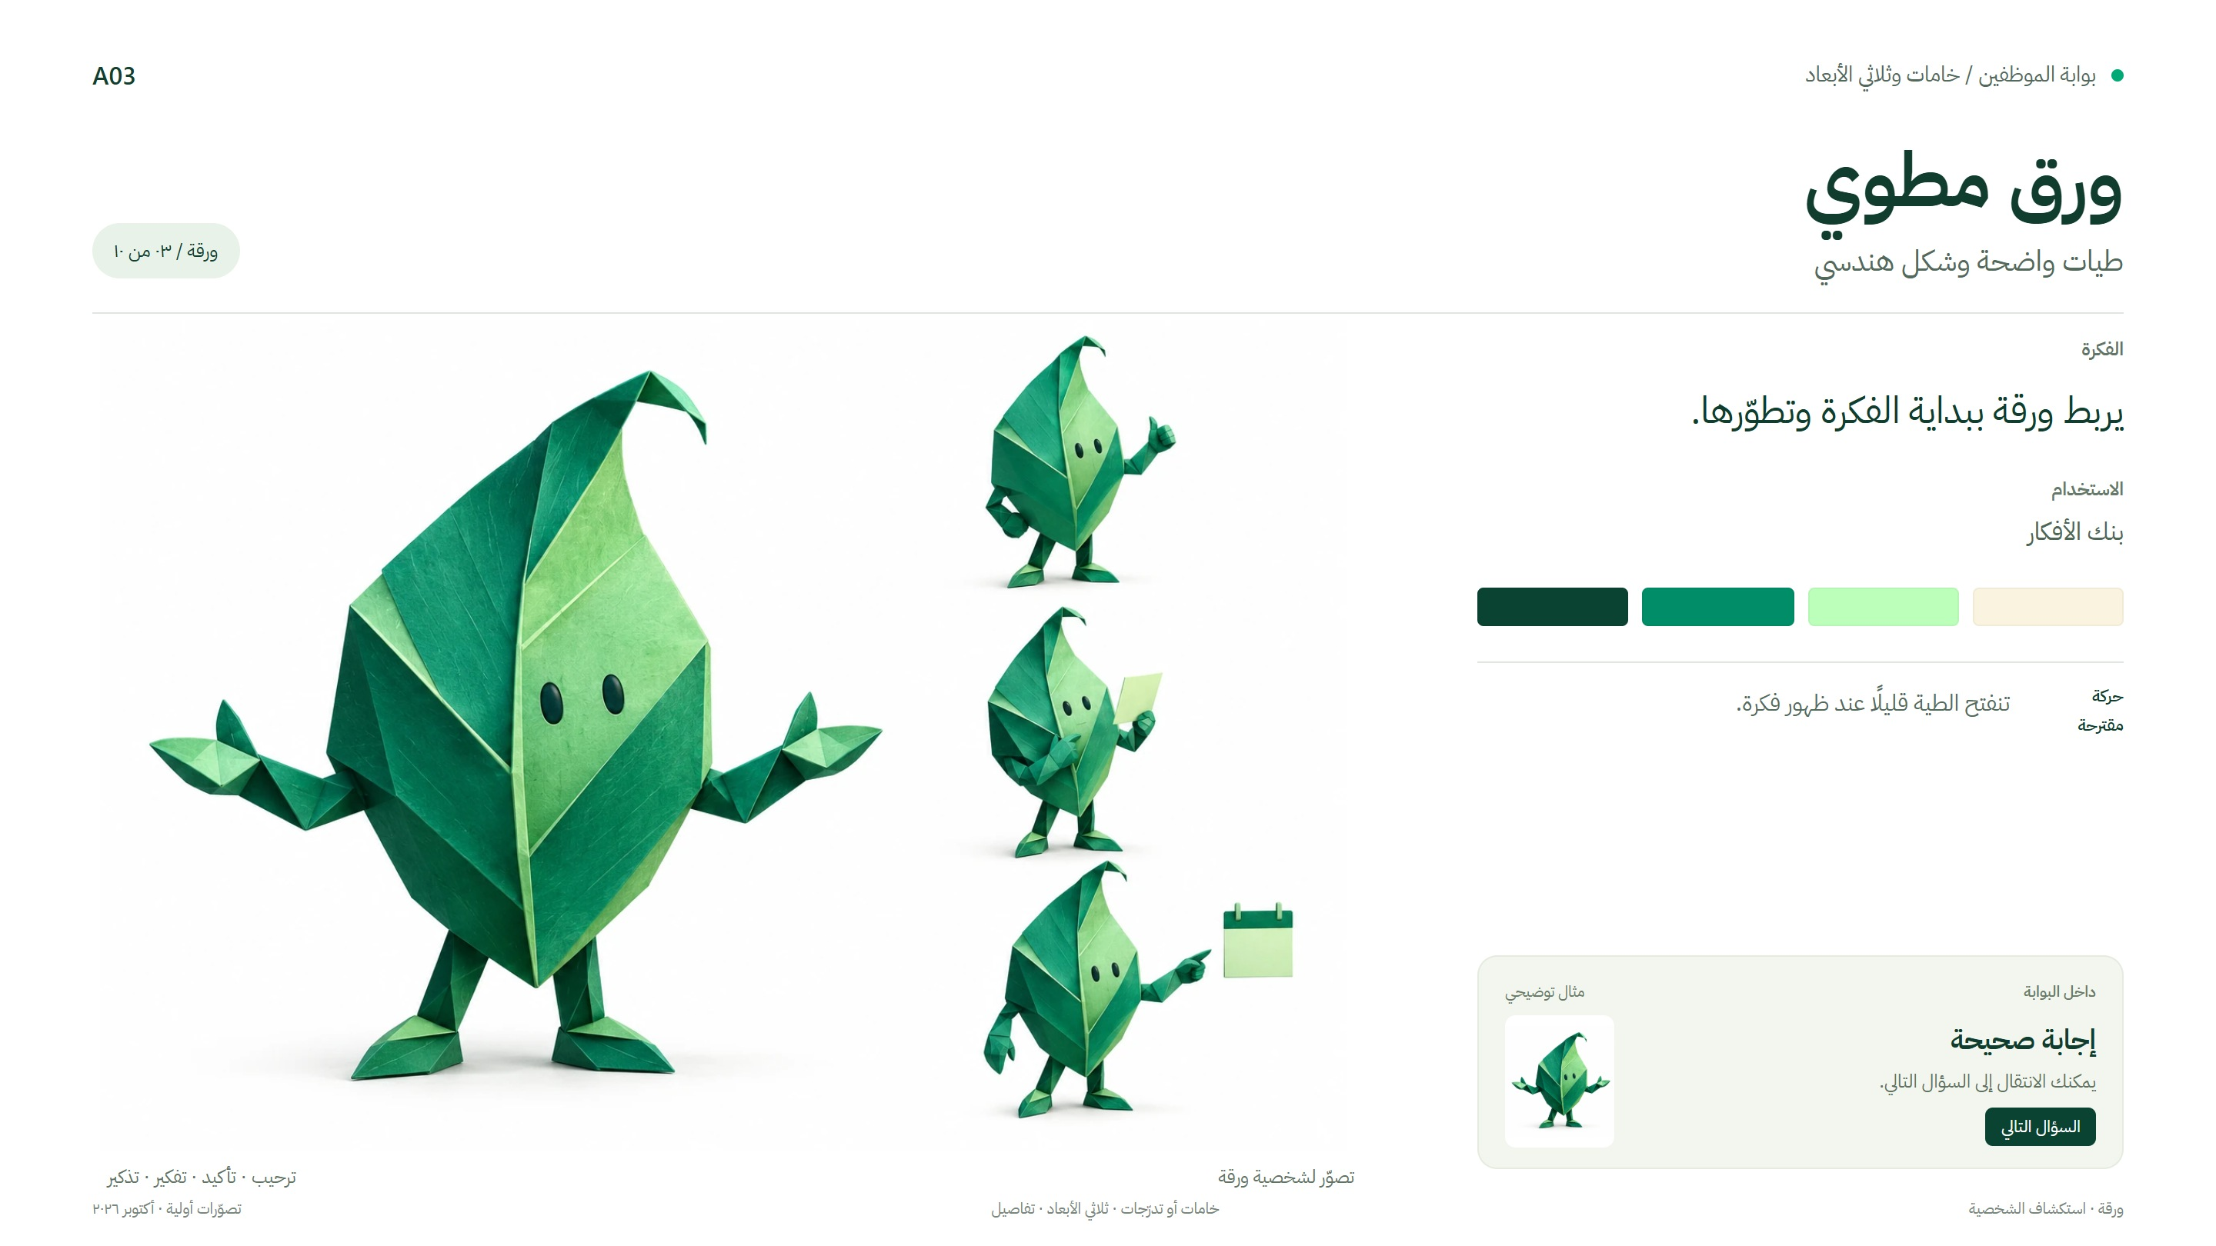
Notes:
بوابة الموظفين / خامات وثلاثي الأبعاد
A03
ورق مطوي
طيات واضحة وشكل هندسي
ورقة / ٠٣ من ١٠
تصوّر لشخصية ورقة
ترحيب · تأكيد · تفكير · تذكير
الفكرة
يربط ورقة ببداية الفكرة وتطوّرها.
الاستخدام
بنك الأفكار
حركة
مقترحة
تنفتح الطية قليلًا عند ظهور فكرة.
داخل البوابة
مثال توضيحي
إجابة صحيحة
يمكنك الانتقال إلى السؤال التالي.
السؤال التالي
ورقة · استكشاف الشخصية
خامات أو تدرّجات · ثلاثي الأبعاد · تفاصيل
تصوّرات أولية · أكتوبر ٢٠٢٦

Slide 5
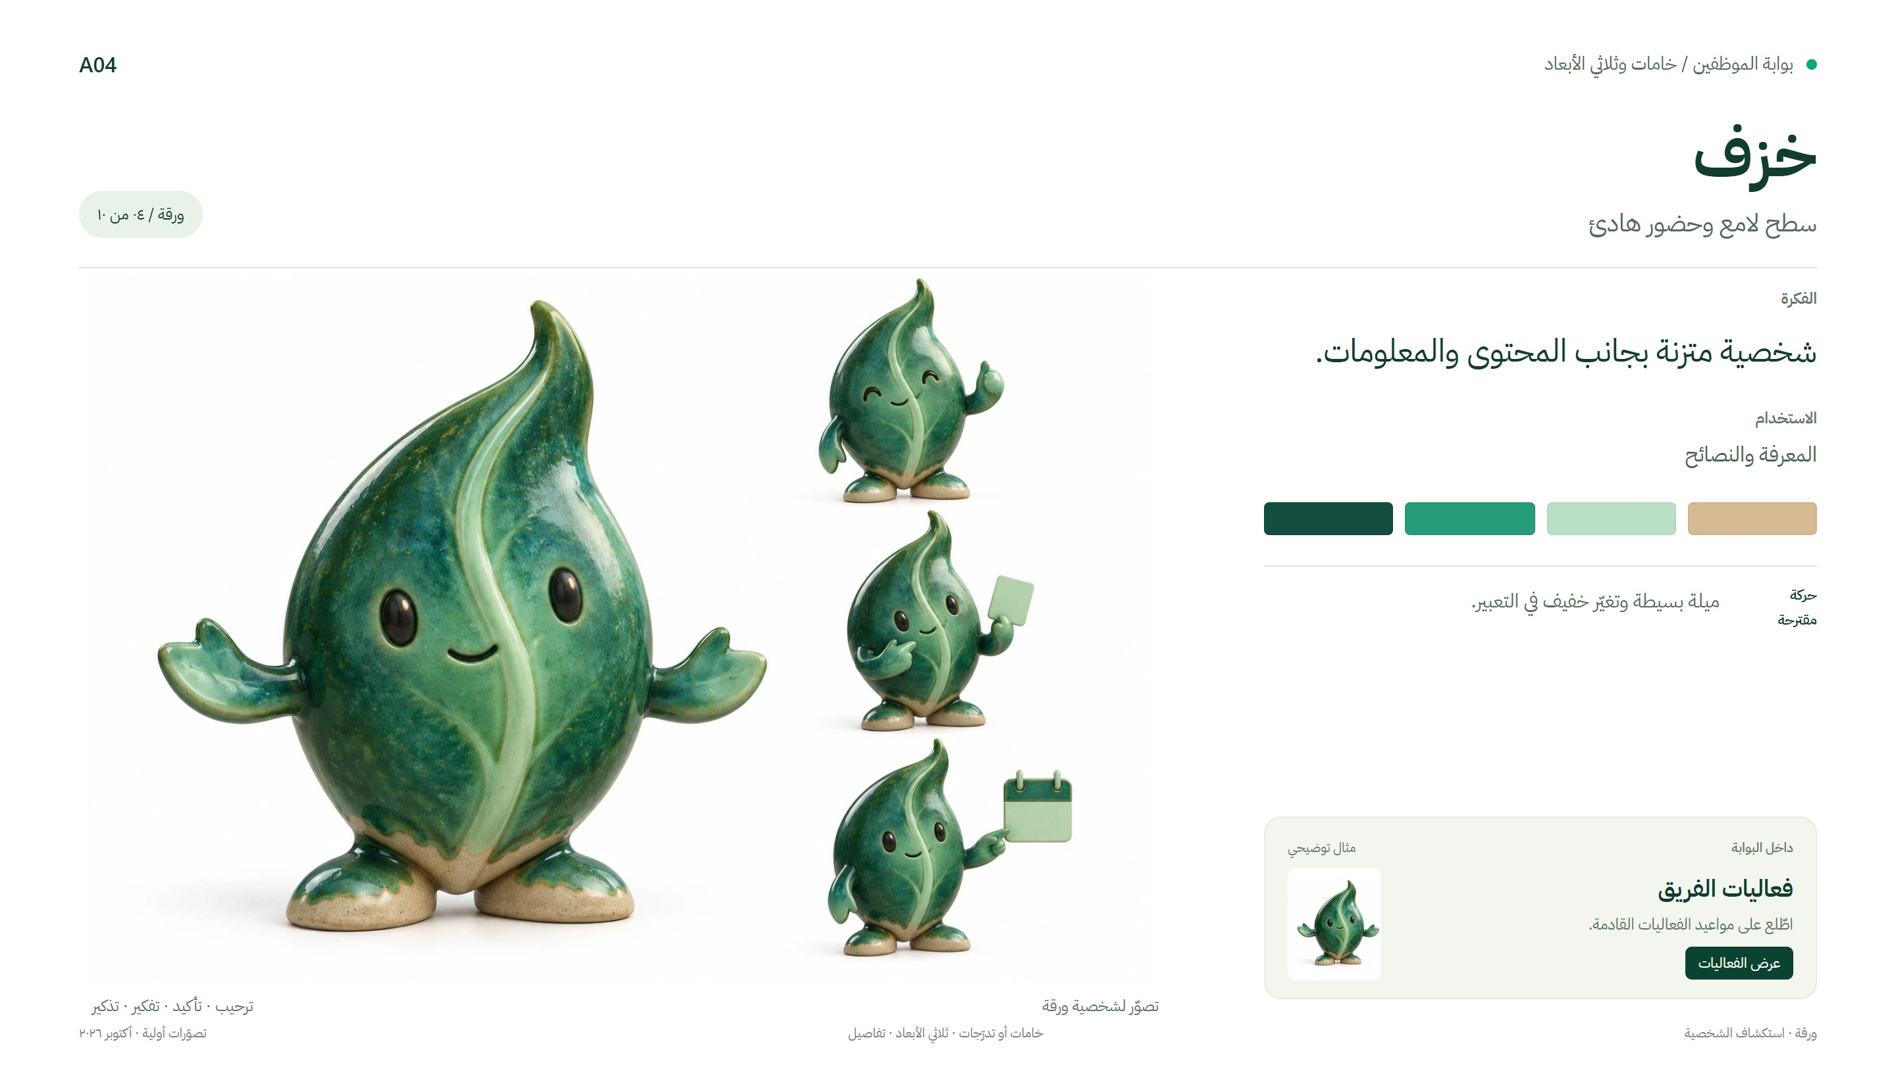
Notes:
بوابة الموظفين / خامات وثلاثي الأبعاد
A04
خزف
سطح لامع وحضور هادئ
ورقة / ٠٤ من ١٠
تصوّر لشخصية ورقة
ترحيب · تأكيد · تفكير · تذكير
الفكرة
شخصية متزنة بجانب المحتوى والمعلومات.
الاستخدام
المعرفة والنصائح
حركة
مقترحة
ميلة بسيطة وتغيّر خفيف في التعبير.
داخل البوابة
مثال توضيحي
فعاليات الفريق
اطّلع على مواعيد الفعاليات القادمة.
عرض الفعاليات
ورقة · استكشاف الشخصية
خامات أو تدرّجات · ثلاثي الأبعاد · تفاصيل
تصوّرات أولية · أكتوبر ٢٠٢٦

Slide 6
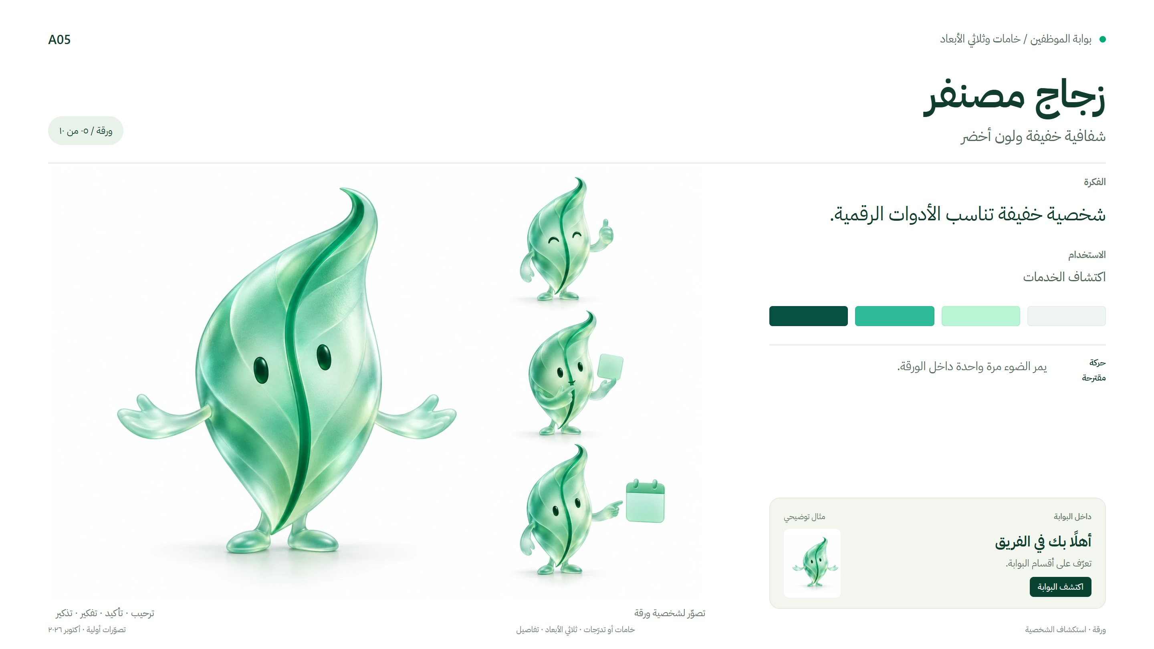
Notes:
بوابة الموظفين / خامات وثلاثي الأبعاد
A05
زجاج مصنفر
شفافية خفيفة ولون أخضر
ورقة / ٠٥ من ١٠
تصوّر لشخصية ورقة
ترحيب · تأكيد · تفكير · تذكير
الفكرة
شخصية خفيفة تناسب الأدوات الرقمية.
الاستخدام
اكتشاف الخدمات
حركة
مقترحة
يمر الضوء مرة واحدة داخل الورقة.
داخل البوابة
مثال توضيحي
أهلًا بك في الفريق
تعرّف على أقسام البوابة.
اكتشف البوابة
ورقة · استكشاف الشخصية
خامات أو تدرّجات · ثلاثي الأبعاد · تفاصيل
تصوّرات أولية · أكتوبر ٢٠٢٦

Slide 7
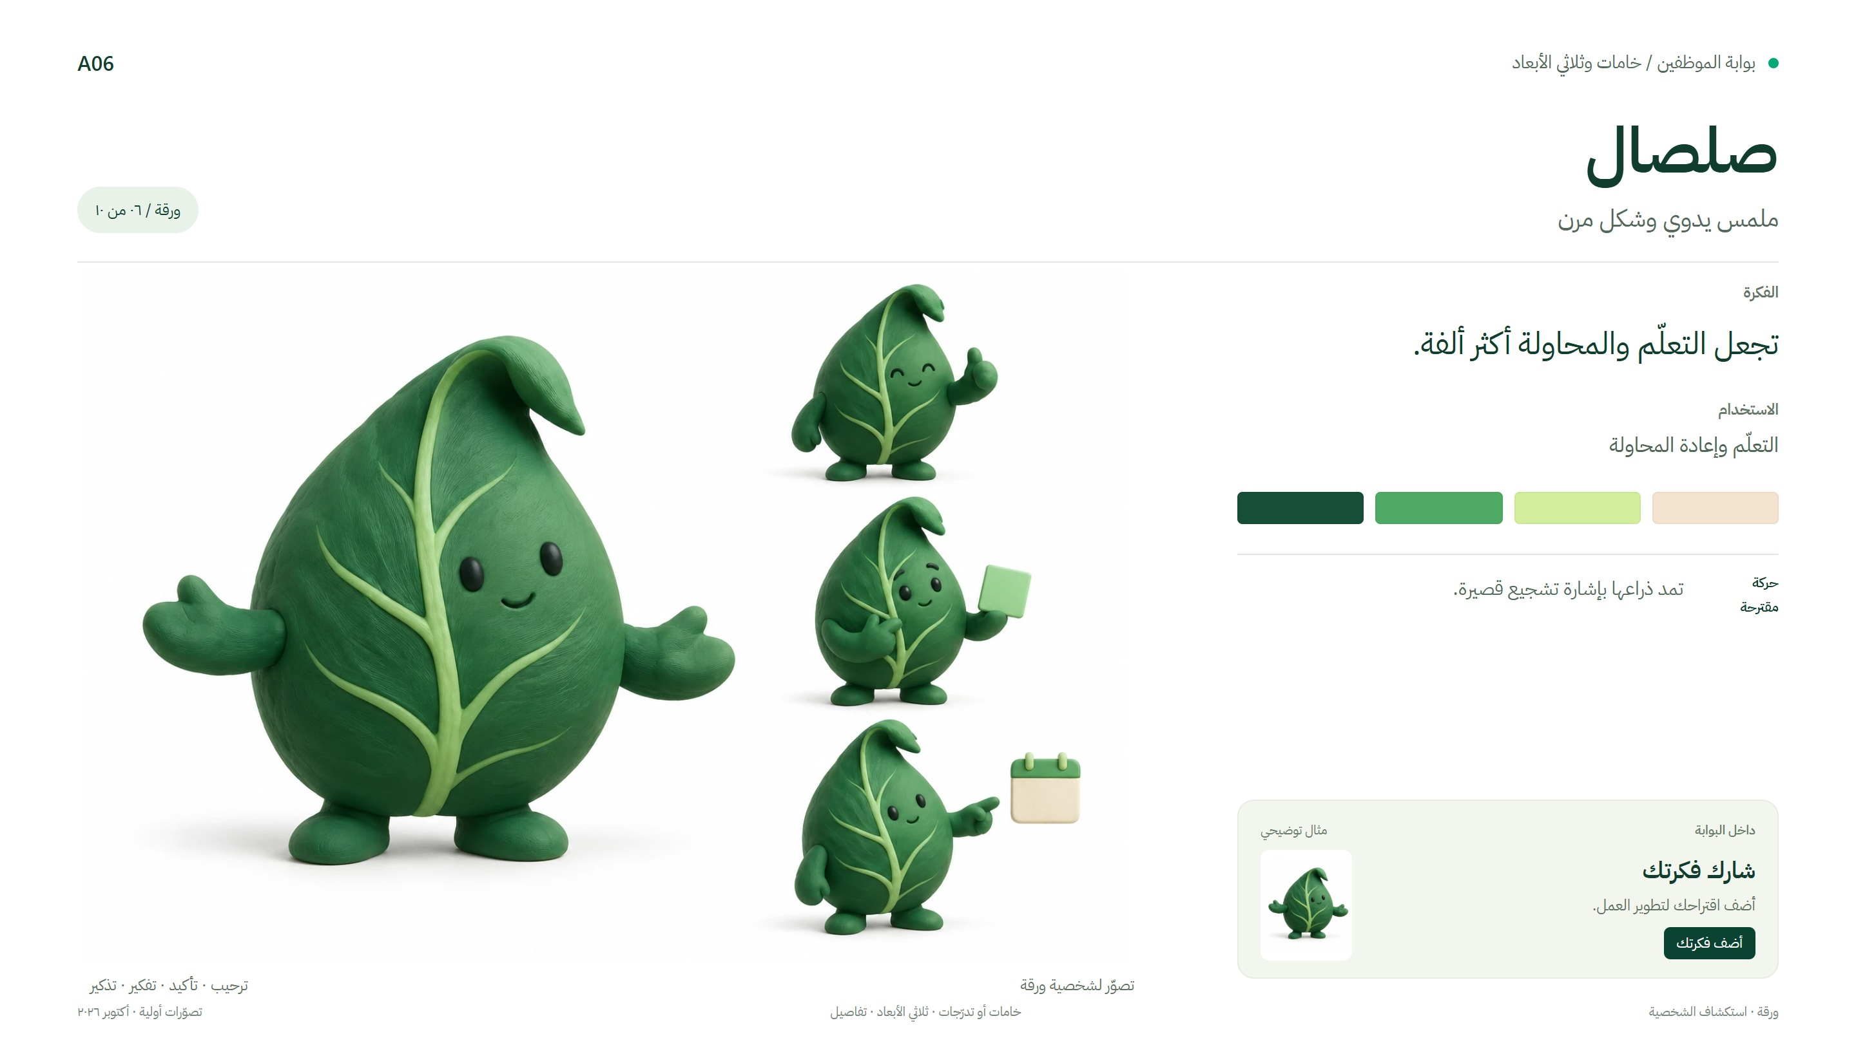
Notes:
بوابة الموظفين / خامات وثلاثي الأبعاد
A06
صلصال
ملمس يدوي وشكل مرن
ورقة / ٠٦ من ١٠
تصوّر لشخصية ورقة
ترحيب · تأكيد · تفكير · تذكير
الفكرة
تجعل التعلّم والمحاولة أكثر ألفة.
الاستخدام
التعلّم وإعادة المحاولة
حركة
مقترحة
تمد ذراعها بإشارة تشجيع قصيرة.
داخل البوابة
مثال توضيحي
شارك فكرتك
أضف اقتراحك لتطوير العمل.
أضف فكرتك
ورقة · استكشاف الشخصية
خامات أو تدرّجات · ثلاثي الأبعاد · تفاصيل
تصوّرات أولية · أكتوبر ٢٠٢٦

Slide 8
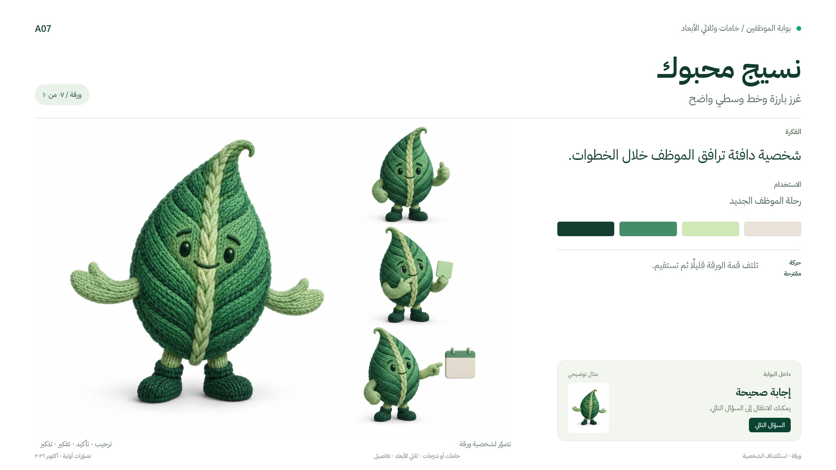
Notes:
بوابة الموظفين / خامات وثلاثي الأبعاد
A07
نسيج محبوك
غرز بارزة وخط وسطي واضح
ورقة / ٠٧ من ١٠
تصوّر لشخصية ورقة
ترحيب · تأكيد · تفكير · تذكير
الفكرة
شخصية دافئة ترافق الموظف خلال الخطوات.
الاستخدام
رحلة الموظف الجديد
حركة
مقترحة
تلتف قمة الورقة قليلًا ثم تستقيم.
داخل البوابة
مثال توضيحي
إجابة صحيحة
يمكنك الانتقال إلى السؤال التالي.
السؤال التالي
ورقة · استكشاف الشخصية
خامات أو تدرّجات · ثلاثي الأبعاد · تفاصيل
تصوّرات أولية · أكتوبر ٢٠٢٦

Slide 9
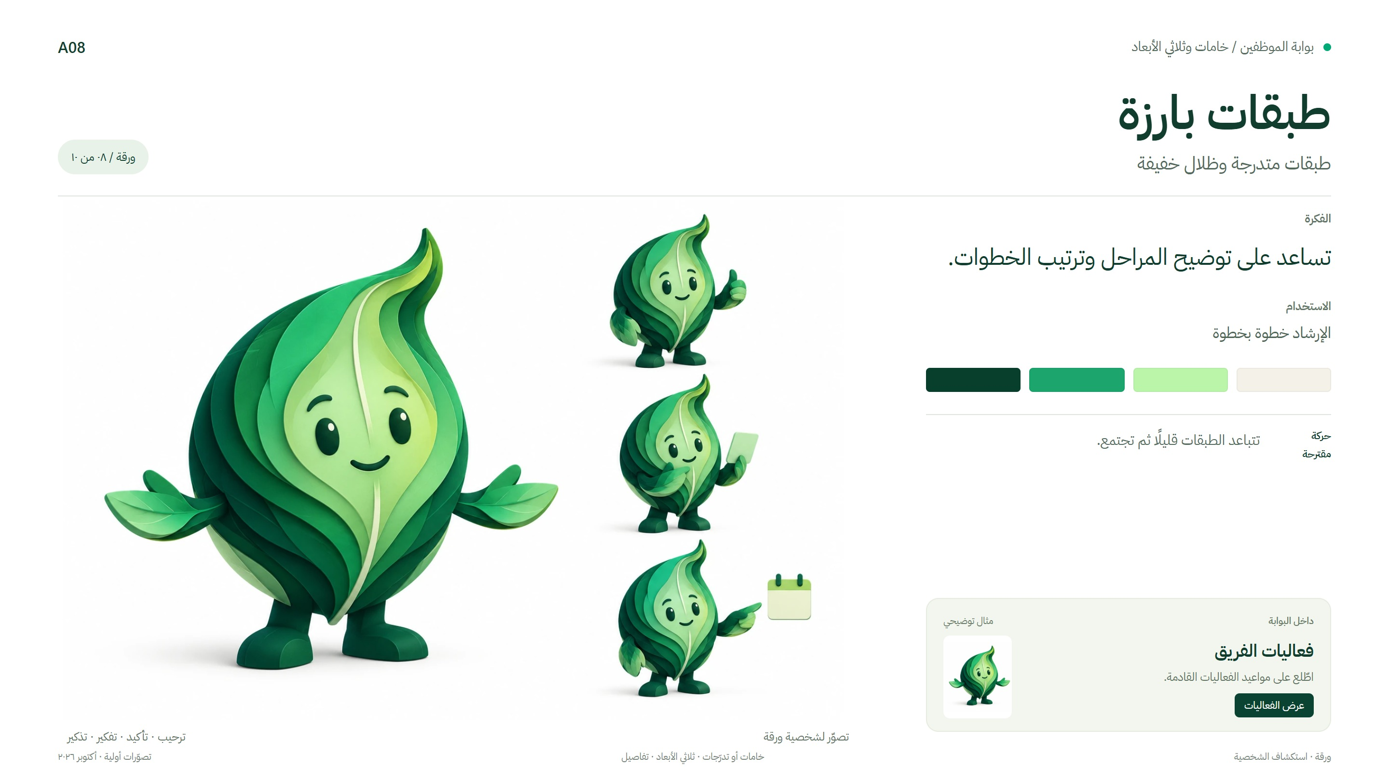
Notes:
بوابة الموظفين / خامات وثلاثي الأبعاد
A08
طبقات بارزة
طبقات متدرجة وظلال خفيفة
ورقة / ٠٨ من ١٠
تصوّر لشخصية ورقة
ترحيب · تأكيد · تفكير · تذكير
الفكرة
تساعد على توضيح المراحل وترتيب الخطوات.
الاستخدام
الإرشاد خطوة بخطوة
حركة
مقترحة
تتباعد الطبقات قليلًا ثم تجتمع.
داخل البوابة
مثال توضيحي
فعاليات الفريق
اطّلع على مواعيد الفعاليات القادمة.
عرض الفعاليات
ورقة · استكشاف الشخصية
خامات أو تدرّجات · ثلاثي الأبعاد · تفاصيل
تصوّرات أولية · أكتوبر ٢٠٢٦

Slide 10
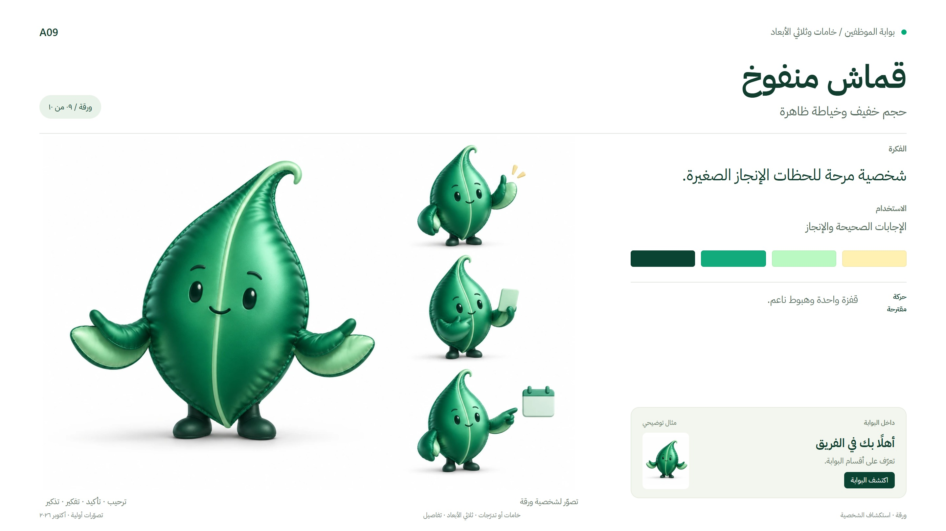
Notes:
بوابة الموظفين / خامات وثلاثي الأبعاد
A09
قماش منفوخ
حجم خفيف وخياطة ظاهرة
ورقة / ٠٩ من ١٠
تصوّر لشخصية ورقة
ترحيب · تأكيد · تفكير · تذكير
الفكرة
شخصية مرحة للحظات الإنجاز الصغيرة.
الاستخدام
الإجابات الصحيحة والإنجاز
حركة
مقترحة
قفزة واحدة وهبوط ناعم.
داخل البوابة
مثال توضيحي
أهلًا بك في الفريق
تعرّف على أقسام البوابة.
اكتشف البوابة
ورقة · استكشاف الشخصية
خامات أو تدرّجات · ثلاثي الأبعاد · تفاصيل
تصوّرات أولية · أكتوبر ٢٠٢٦

Slide 11
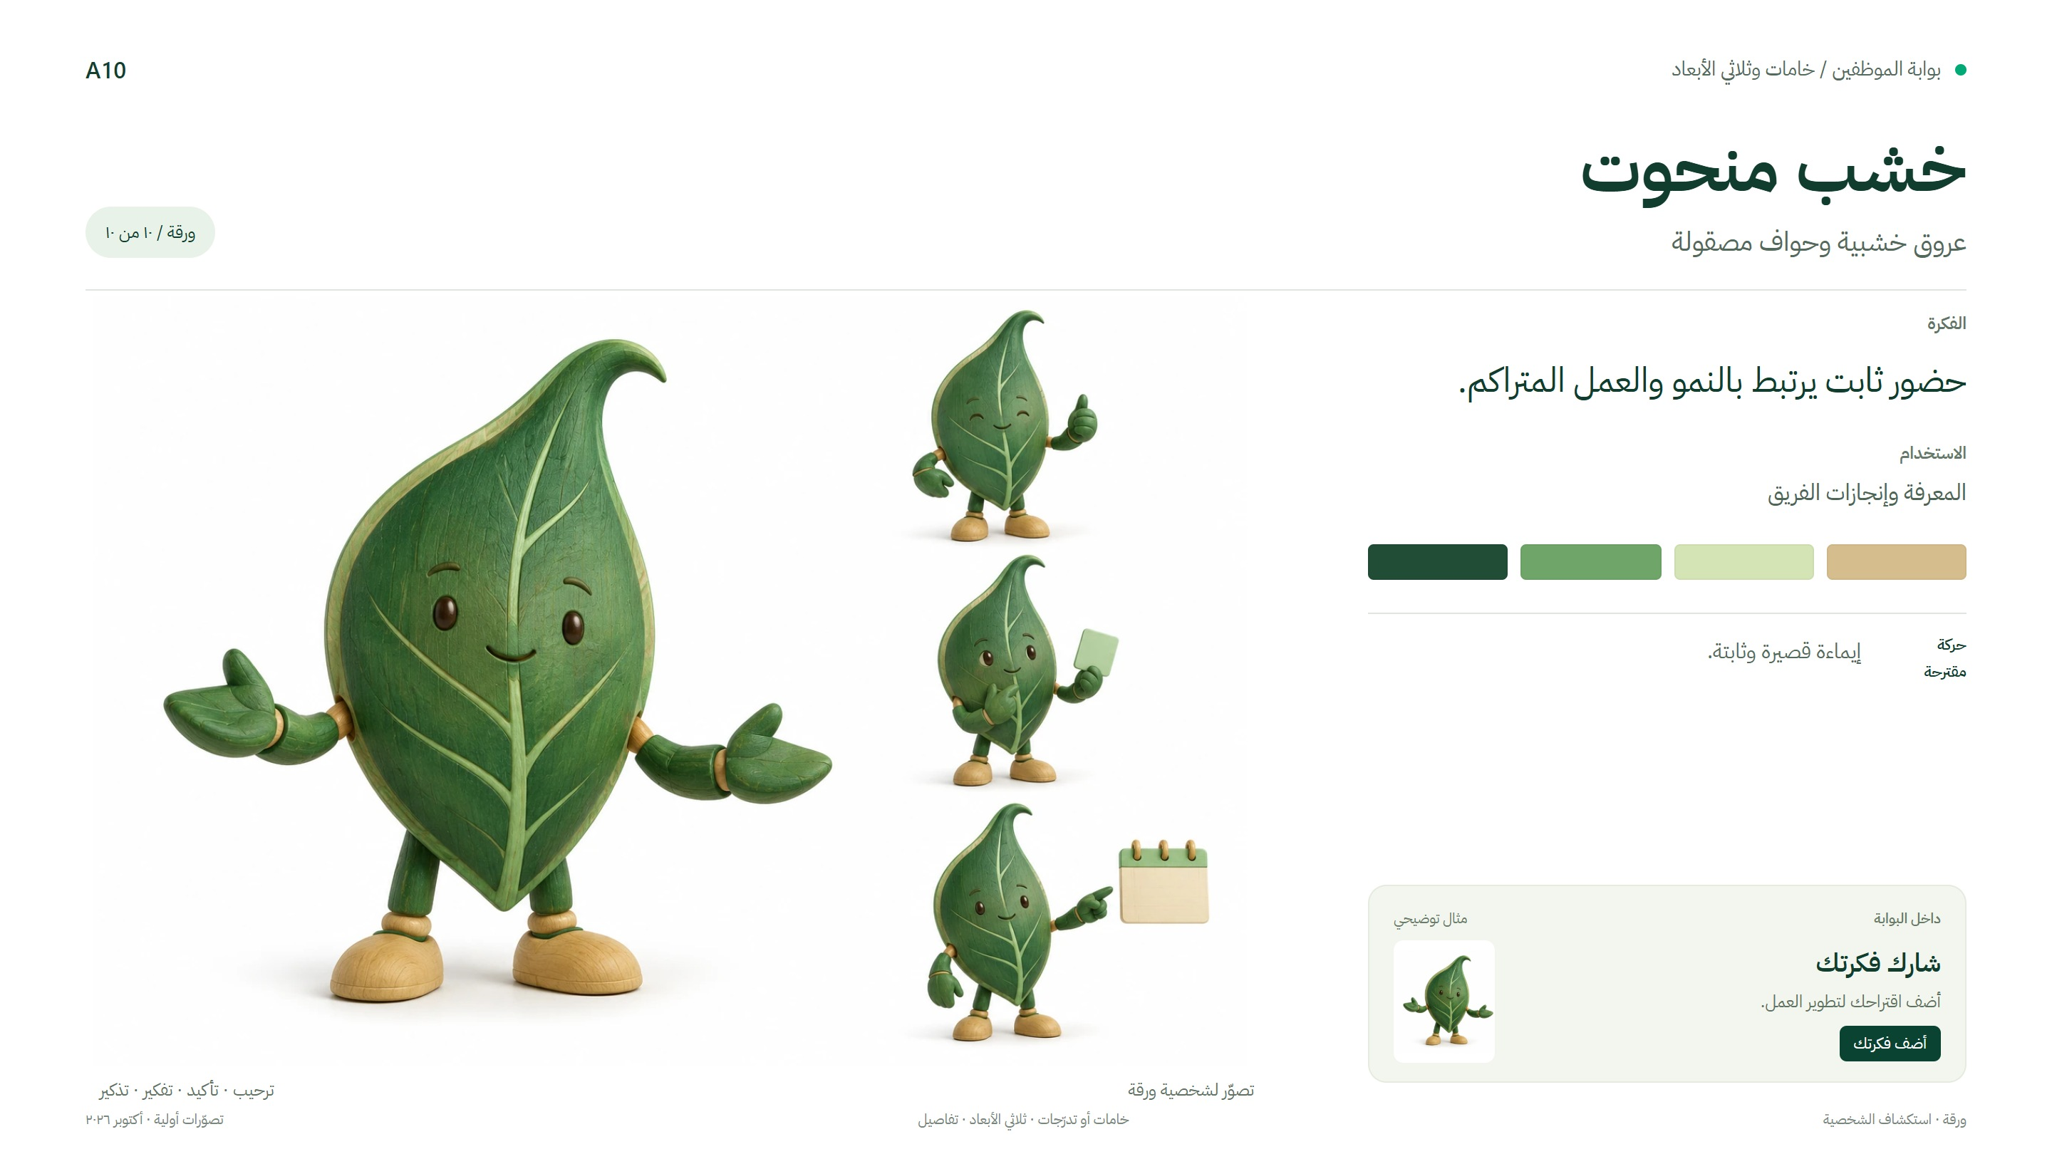
Notes:
بوابة الموظفين / خامات وثلاثي الأبعاد
A10
خشب منحوت
عروق خشبية وحواف مصقولة
ورقة / ١٠ من ١٠
تصوّر لشخصية ورقة
ترحيب · تأكيد · تفكير · تذكير
الفكرة
حضور ثابت يرتبط بالنمو والعمل المتراكم.
الاستخدام
المعرفة وإنجازات الفريق
حركة
مقترحة
إيماءة قصيرة وثابتة.
داخل البوابة
مثال توضيحي
شارك فكرتك
أضف اقتراحك لتطوير العمل.
أضف فكرتك
ورقة · استكشاف الشخصية
خامات أو تدرّجات · ثلاثي الأبعاد · تفاصيل
تصوّرات أولية · أكتوبر ٢٠٢٦

Slide 12
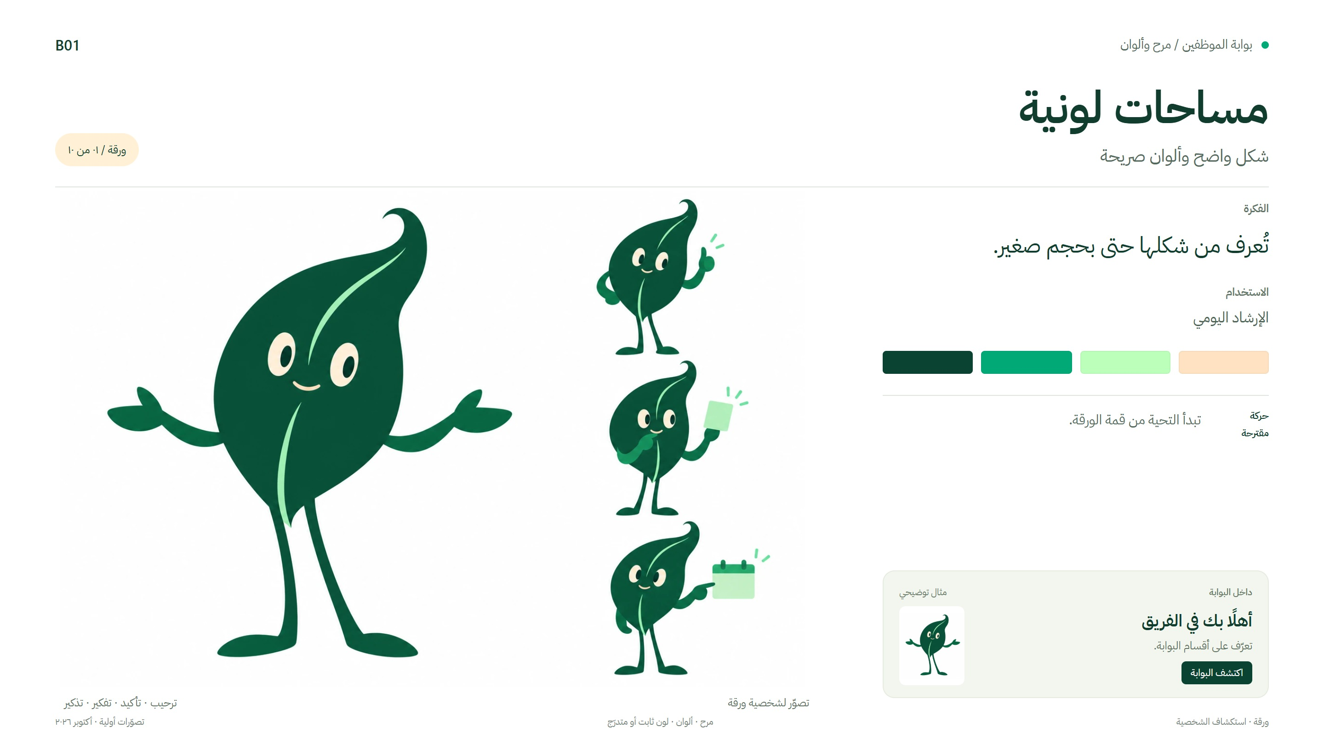
Notes:
بوابة الموظفين / مرح وألوان
B01
مساحات لونية
شكل واضح وألوان صريحة
ورقة / ٠١ من ١٠
تصوّر لشخصية ورقة
ترحيب · تأكيد · تفكير · تذكير
الفكرة
تُعرف من شكلها حتى بحجم صغير.
الاستخدام
الإرشاد اليومي
حركة
مقترحة
تبدأ التحية من قمة الورقة.
داخل البوابة
مثال توضيحي
أهلًا بك في الفريق
تعرّف على أقسام البوابة.
اكتشف البوابة
ورقة · استكشاف الشخصية
مرح · ألوان · لون ثابت أو متدرّج
تصوّرات أولية · أكتوبر ٢٠٢٦

Slide 13
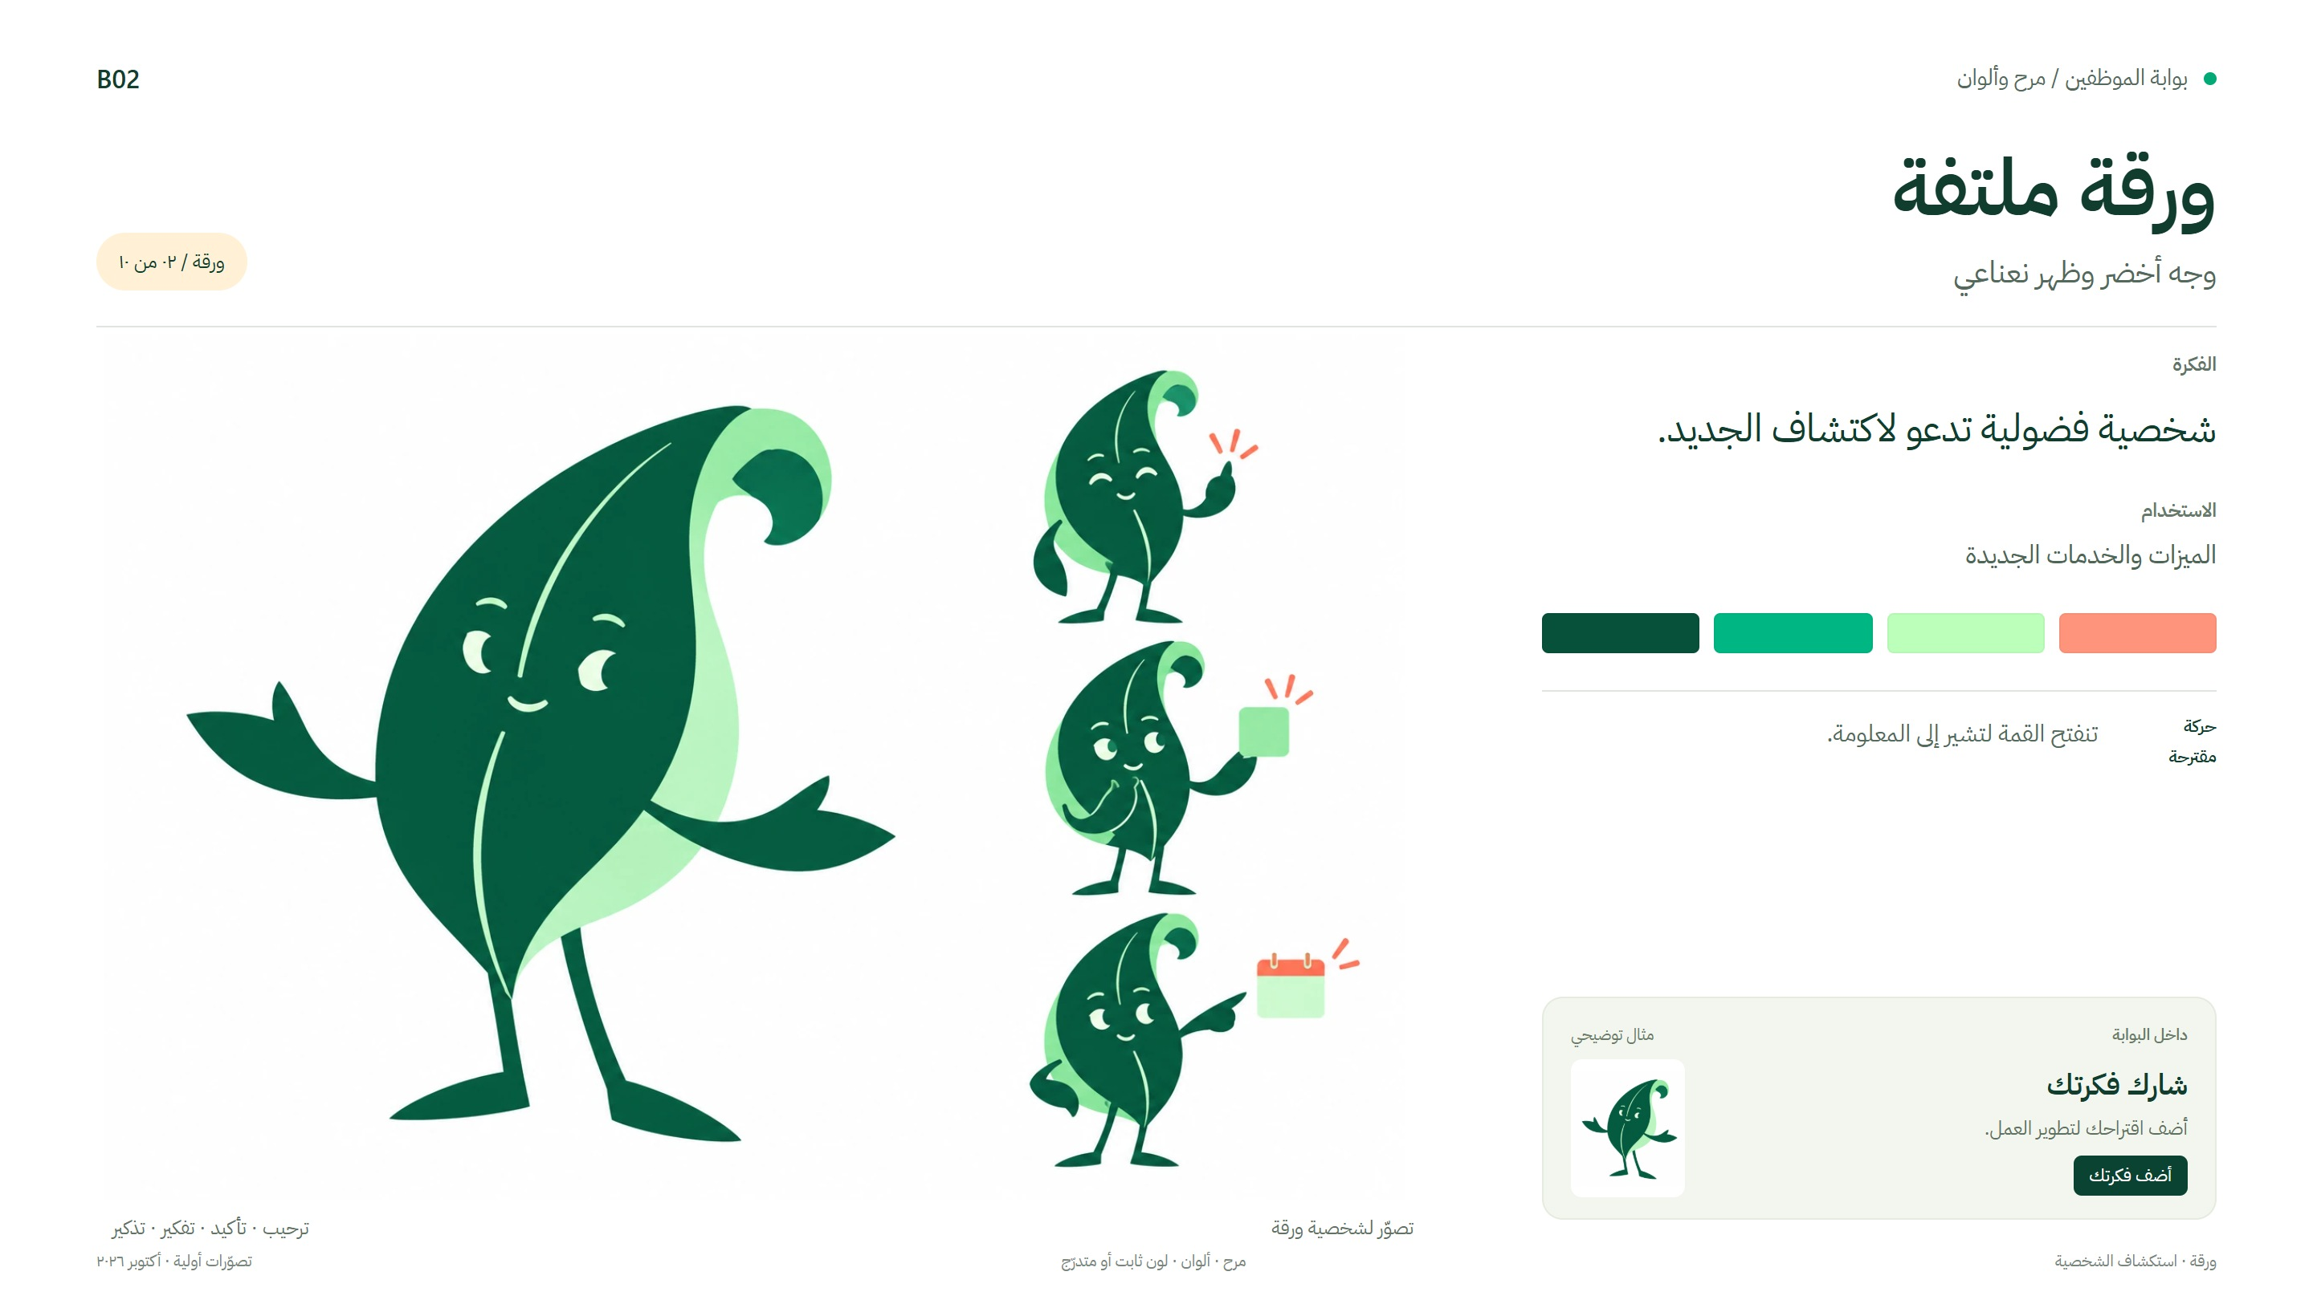
Notes:
بوابة الموظفين / مرح وألوان
B02
ورقة ملتفة
وجه أخضر وظهر نعناعي
ورقة / ٠٢ من ١٠
تصوّر لشخصية ورقة
ترحيب · تأكيد · تفكير · تذكير
الفكرة
شخصية فضولية تدعو لاكتشاف الجديد.
الاستخدام
الميزات والخدمات الجديدة
حركة
مقترحة
تنفتح القمة لتشير إلى المعلومة.
داخل البوابة
مثال توضيحي
شارك فكرتك
أضف اقتراحك لتطوير العمل.
أضف فكرتك
ورقة · استكشاف الشخصية
مرح · ألوان · لون ثابت أو متدرّج
تصوّرات أولية · أكتوبر ٢٠٢٦

Slide 14
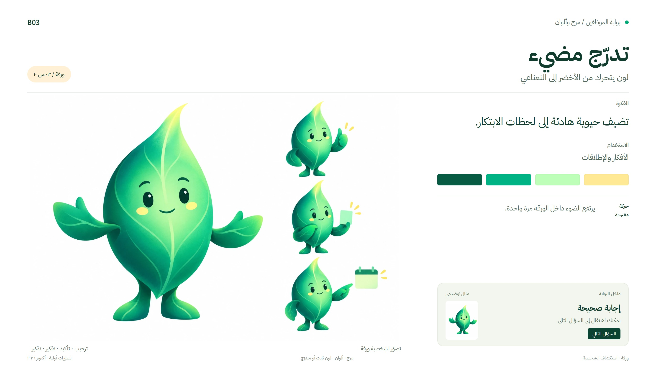
Notes:
بوابة الموظفين / مرح وألوان
B03
تدرّج مضيء
لون يتحرك من الأخضر إلى النعناعي
ورقة / ٠٣ من ١٠
تصوّر لشخصية ورقة
ترحيب · تأكيد · تفكير · تذكير
الفكرة
تضيف حيوية هادئة إلى لحظات الابتكار.
الاستخدام
الأفكار والإطلاقات
حركة
مقترحة
يرتفع الضوء داخل الورقة مرة واحدة.
داخل البوابة
مثال توضيحي
إجابة صحيحة
يمكنك الانتقال إلى السؤال التالي.
السؤال التالي
ورقة · استكشاف الشخصية
مرح · ألوان · لون ثابت أو متدرّج
تصوّرات أولية · أكتوبر ٢٠٢٦

Slide 15
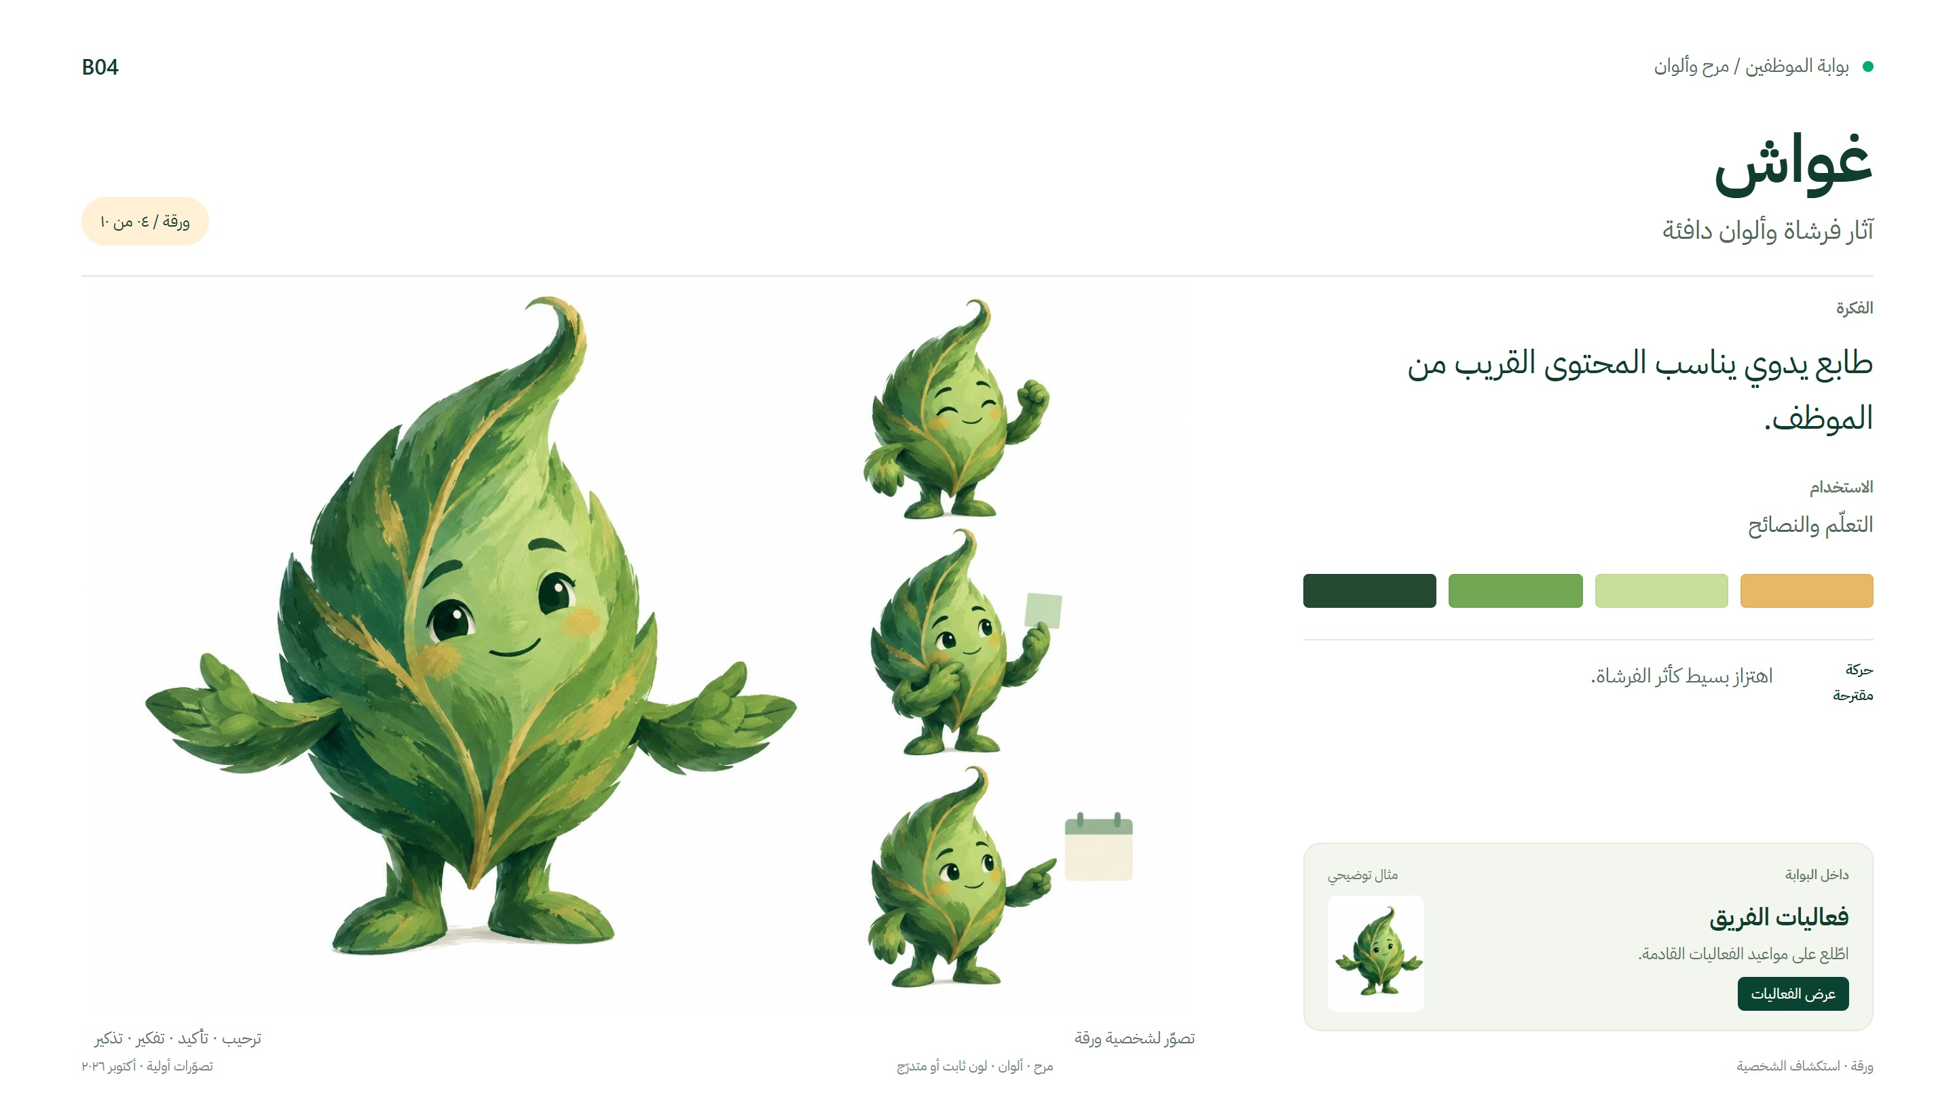
Notes:
بوابة الموظفين / مرح وألوان
B04
غواش
آثار فرشاة وألوان دافئة
ورقة / ٠٤ من ١٠
تصوّر لشخصية ورقة
ترحيب · تأكيد · تفكير · تذكير
الفكرة
طابع يدوي يناسب المحتوى القريب من الموظف.
الاستخدام
التعلّم والنصائح
حركة
مقترحة
اهتزاز بسيط كأثر الفرشاة.
داخل البوابة
مثال توضيحي
فعاليات الفريق
اطّلع على مواعيد الفعاليات القادمة.
عرض الفعاليات
ورقة · استكشاف الشخصية
مرح · ألوان · لون ثابت أو متدرّج
تصوّرات أولية · أكتوبر ٢٠٢٦

Slide 16
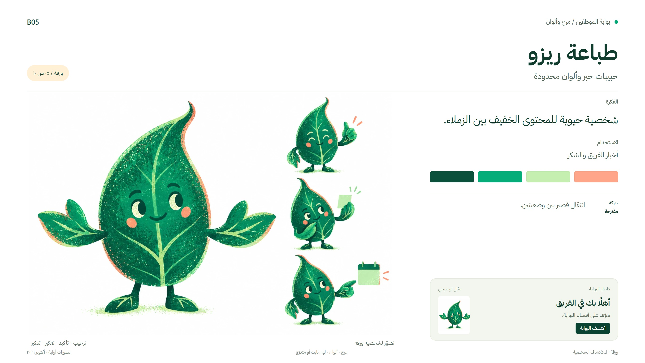
Notes:
بوابة الموظفين / مرح وألوان
B05
طباعة ريزو
حبيبات حبر وألوان محدودة
ورقة / ٠٥ من ١٠
تصوّر لشخصية ورقة
ترحيب · تأكيد · تفكير · تذكير
الفكرة
شخصية حيوية للمحتوى الخفيف بين الزملاء.
الاستخدام
أخبار الفريق والشكر
حركة
مقترحة
انتقال قصير بين وضعيتين.
داخل البوابة
مثال توضيحي
أهلًا بك في الفريق
تعرّف على أقسام البوابة.
اكتشف البوابة
ورقة · استكشاف الشخصية
مرح · ألوان · لون ثابت أو متدرّج
تصوّرات أولية · أكتوبر ٢٠٢٦

Slide 17
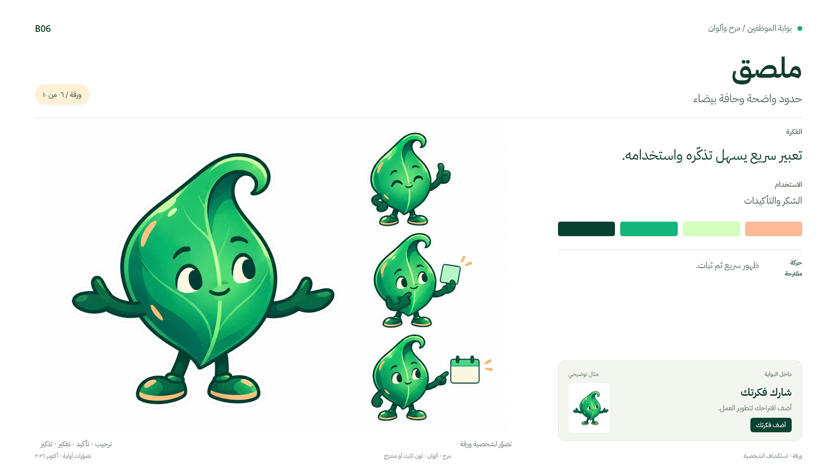
Notes:
بوابة الموظفين / مرح وألوان
B06
ملصق
حدود واضحة وحافة بيضاء
ورقة / ٠٦ من ١٠
تصوّر لشخصية ورقة
ترحيب · تأكيد · تفكير · تذكير
الفكرة
تعبير سريع يسهل تذكّره واستخدامه.
الاستخدام
الشكر والتأكيدات
حركة
مقترحة
ظهور سريع ثم ثبات.
داخل البوابة
مثال توضيحي
شارك فكرتك
أضف اقتراحك لتطوير العمل.
أضف فكرتك
ورقة · استكشاف الشخصية
مرح · ألوان · لون ثابت أو متدرّج
تصوّرات أولية · أكتوبر ٢٠٢٦

Slide 18
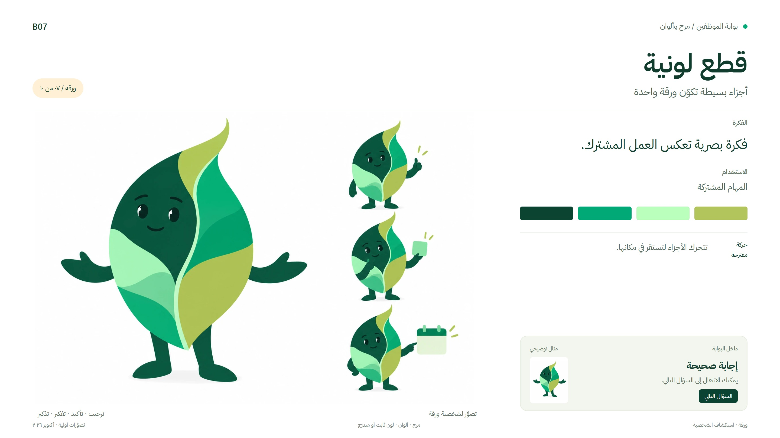
Notes:
بوابة الموظفين / مرح وألوان
B07
قطع لونية
أجزاء بسيطة تكوّن ورقة واحدة
ورقة / ٠٧ من ١٠
تصوّر لشخصية ورقة
ترحيب · تأكيد · تفكير · تذكير
الفكرة
فكرة بصرية تعكس العمل المشترك.
الاستخدام
المهام المشتركة
حركة
مقترحة
تتحرك الأجزاء لتستقر في مكانها.
داخل البوابة
مثال توضيحي
إجابة صحيحة
يمكنك الانتقال إلى السؤال التالي.
السؤال التالي
ورقة · استكشاف الشخصية
مرح · ألوان · لون ثابت أو متدرّج
تصوّرات أولية · أكتوبر ٢٠٢٦

Slide 19
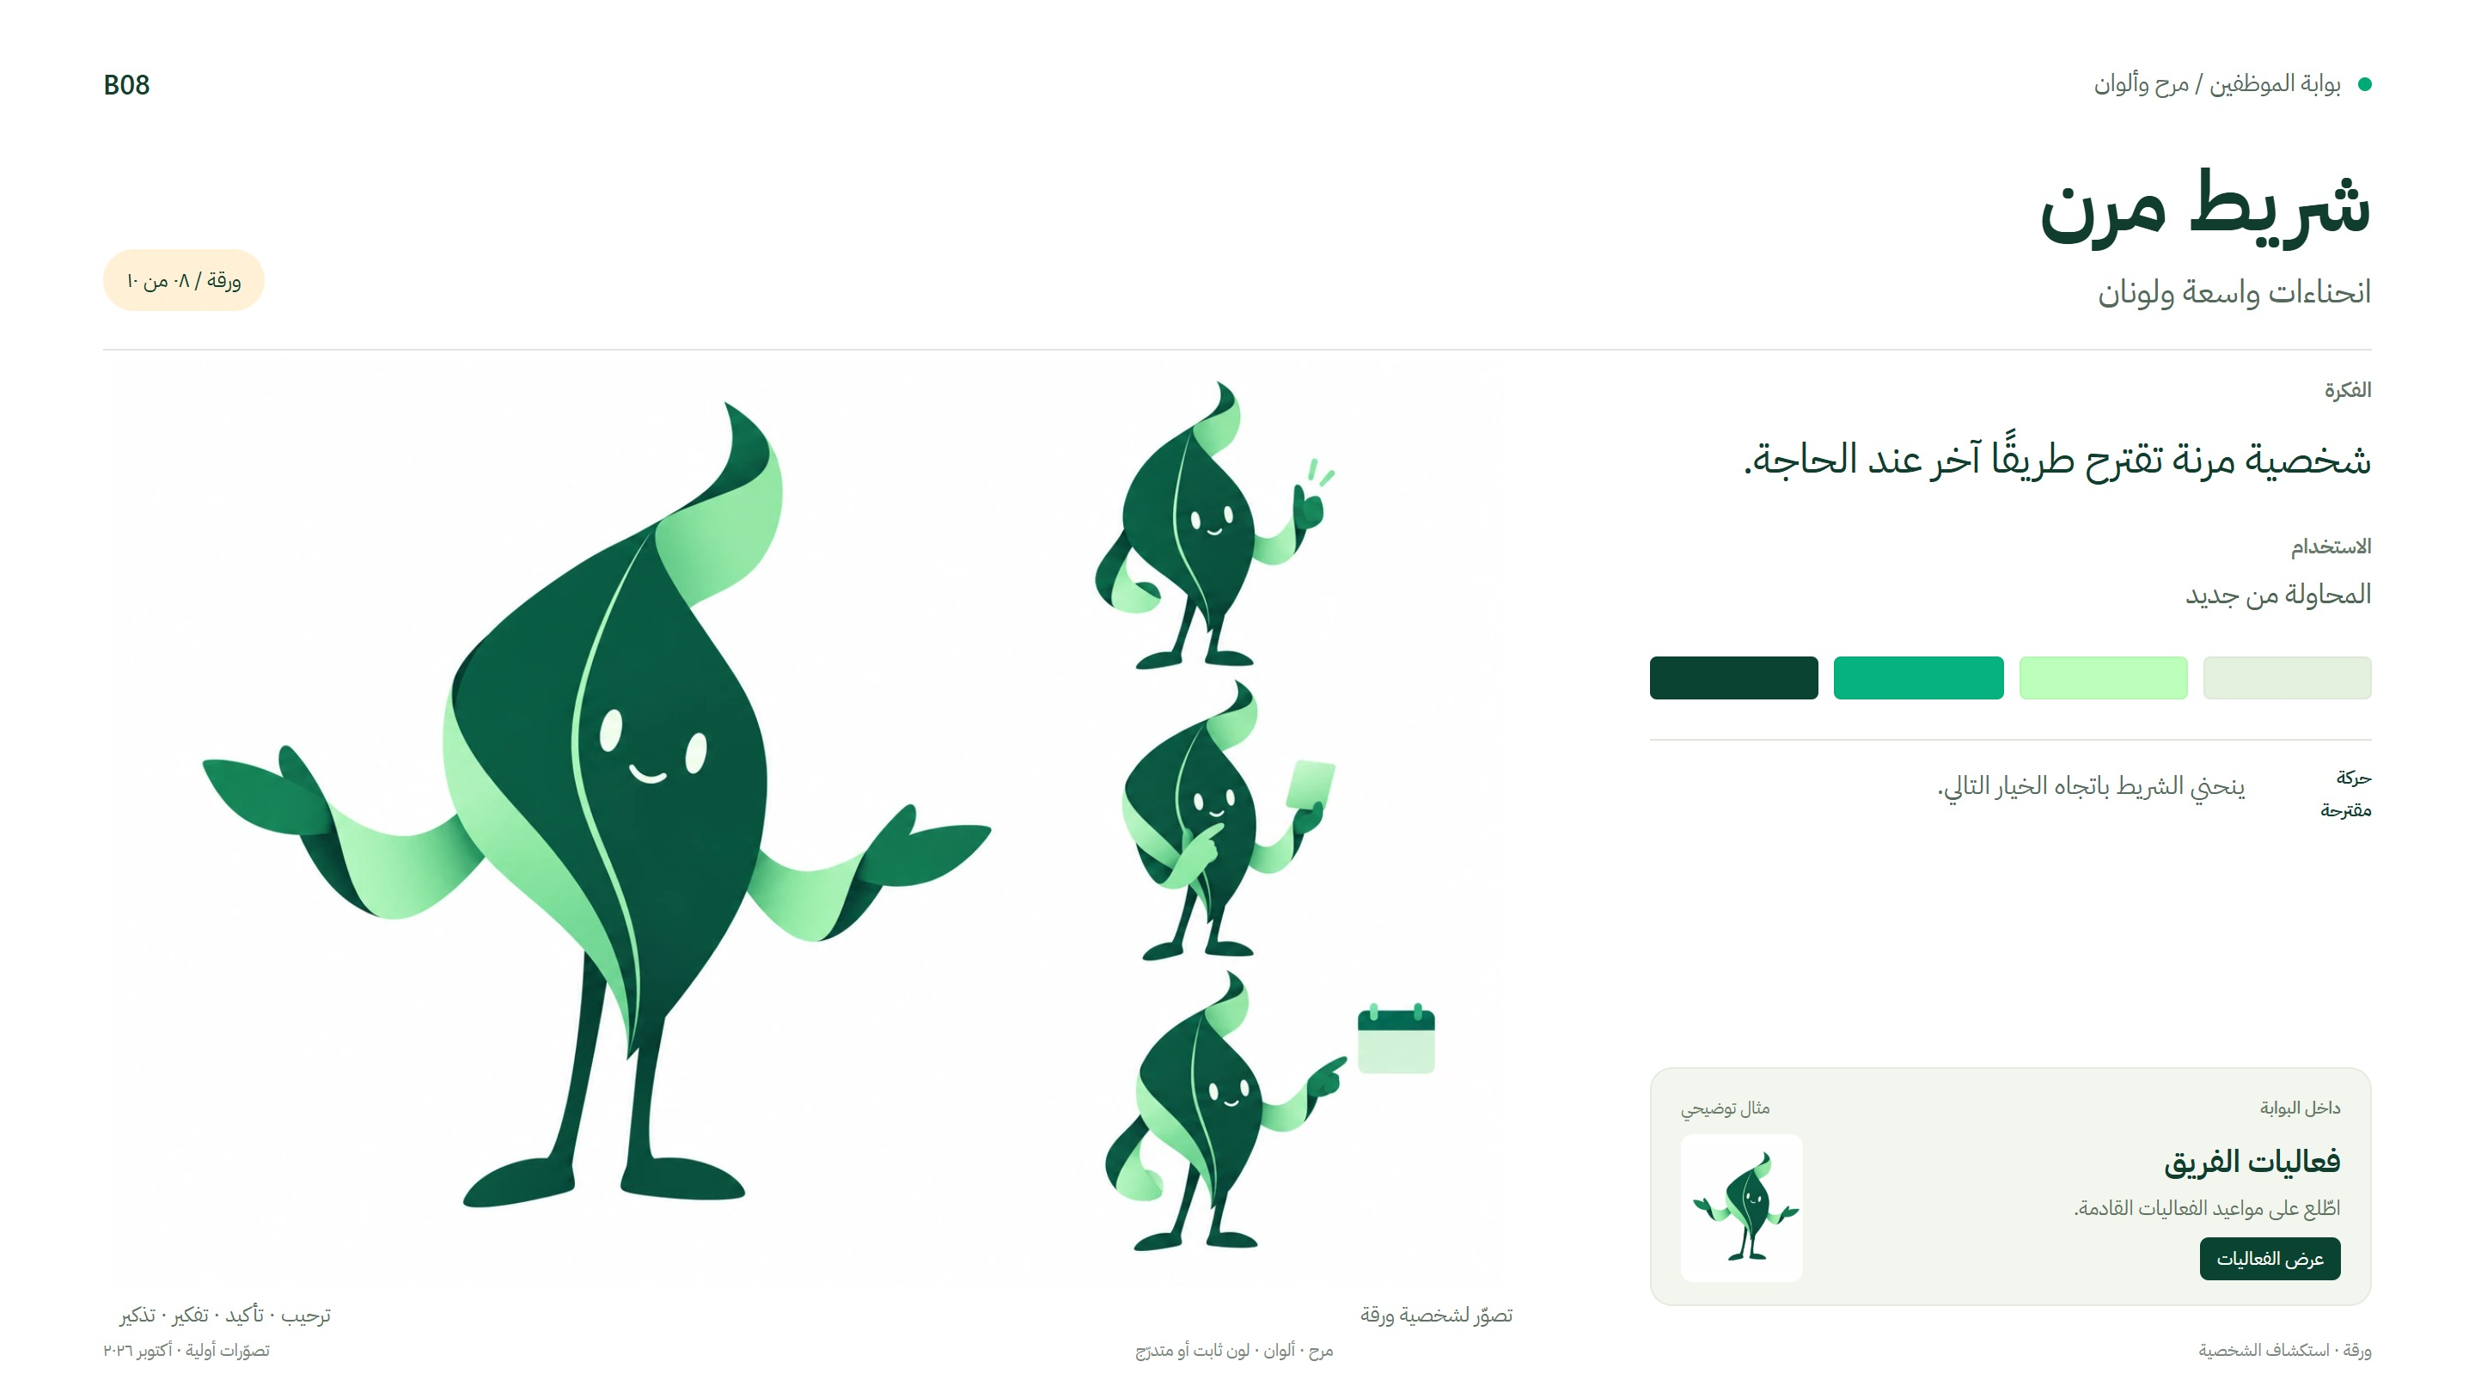
Notes:
بوابة الموظفين / مرح وألوان
B08
شريط مرن
انحناءات واسعة ولونان
ورقة / ٠٨ من ١٠
تصوّر لشخصية ورقة
ترحيب · تأكيد · تفكير · تذكير
الفكرة
شخصية مرنة تقترح طريقًا آخر عند الحاجة.
الاستخدام
المحاولة من جديد
حركة
مقترحة
ينحني الشريط باتجاه الخيار التالي.
داخل البوابة
مثال توضيحي
فعاليات الفريق
اطّلع على مواعيد الفعاليات القادمة.
عرض الفعاليات
ورقة · استكشاف الشخصية
مرح · ألوان · لون ثابت أو متدرّج
تصوّرات أولية · أكتوبر ٢٠٢٦

Slide 20
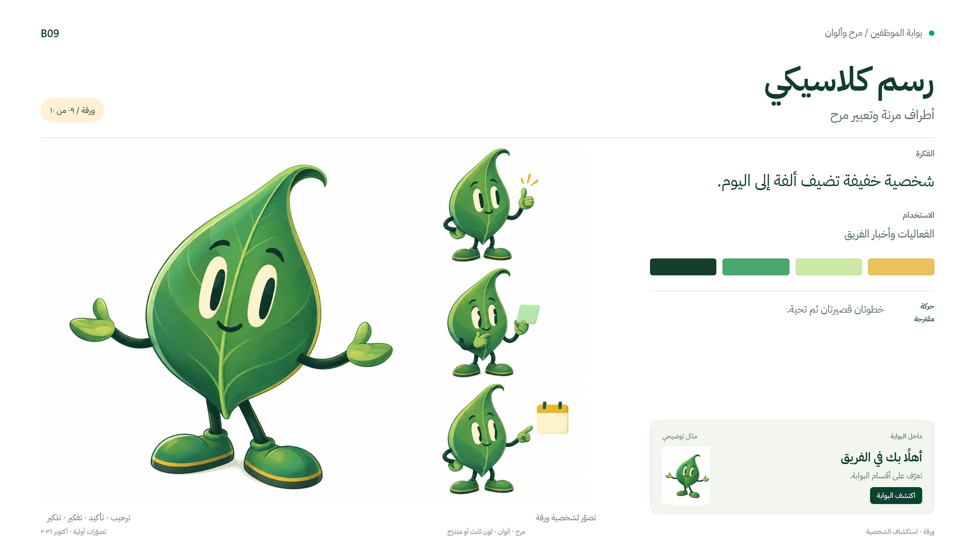
Notes:
بوابة الموظفين / مرح وألوان
B09
رسم كلاسيكي
أطراف مرنة وتعبير مرح
ورقة / ٠٩ من ١٠
تصوّر لشخصية ورقة
ترحيب · تأكيد · تفكير · تذكير
الفكرة
شخصية خفيفة تضيف ألفة إلى اليوم.
الاستخدام
الفعاليات وأخبار الفريق
حركة
مقترحة
خطوتان قصيرتان ثم تحية.
داخل البوابة
مثال توضيحي
أهلًا بك في الفريق
تعرّف على أقسام البوابة.
اكتشف البوابة
ورقة · استكشاف الشخصية
مرح · ألوان · لون ثابت أو متدرّج
تصوّرات أولية · أكتوبر ٢٠٢٦

Slide 21
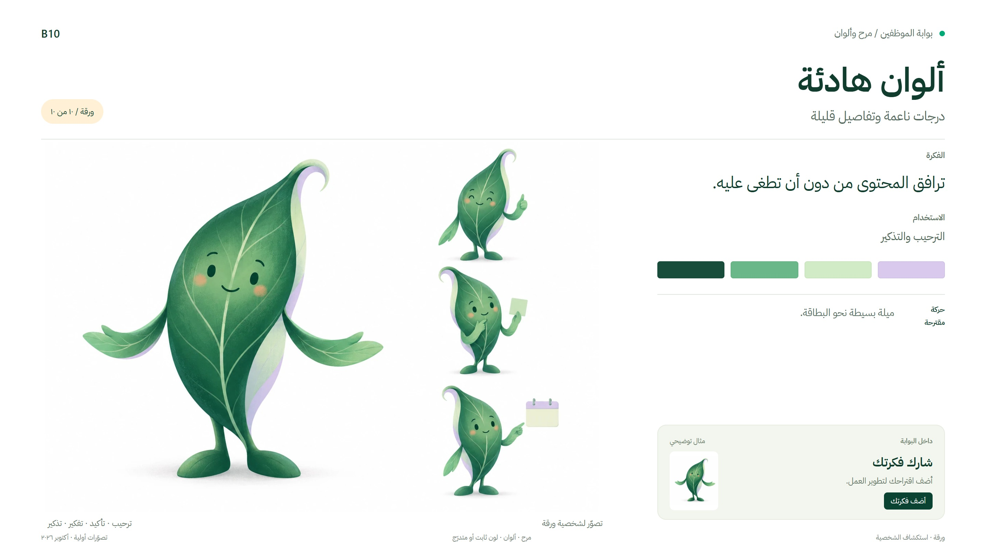
Notes:
بوابة الموظفين / مرح وألوان
B10
ألوان هادئة
درجات ناعمة وتفاصيل قليلة
ورقة / ١٠ من ١٠
تصوّر لشخصية ورقة
ترحيب · تأكيد · تفكير · تذكير
الفكرة
ترافق المحتوى من دون أن تطغى عليه.
الاستخدام
الترحيب والتذكير
حركة
مقترحة
ميلة بسيطة نحو البطاقة.
داخل البوابة
مثال توضيحي
شارك فكرتك
أضف اقتراحك لتطوير العمل.
أضف فكرتك
ورقة · استكشاف الشخصية
مرح · ألوان · لون ثابت أو متدرّج
تصوّرات أولية · أكتوبر ٢٠٢٦

Slide 22
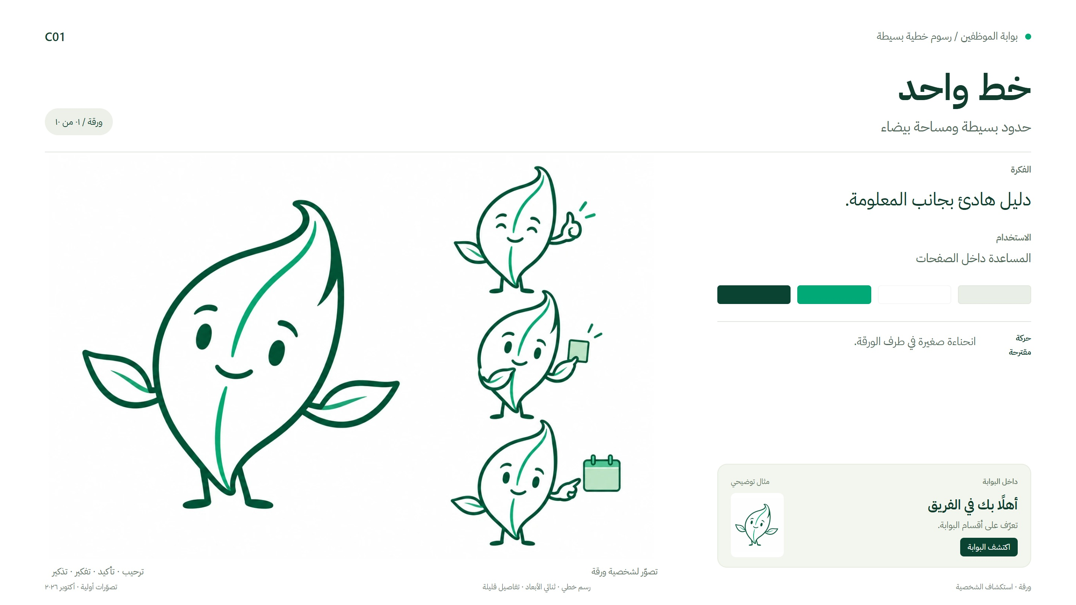
Notes:
بوابة الموظفين / رسوم خطية بسيطة
C01
خط واحد
حدود بسيطة ومساحة بيضاء
ورقة / ٠١ من ١٠
تصوّر لشخصية ورقة
ترحيب · تأكيد · تفكير · تذكير
الفكرة
دليل هادئ بجانب المعلومة.
الاستخدام
المساعدة داخل الصفحات
حركة
مقترحة
انحناءة صغيرة في طرف الورقة.
داخل البوابة
مثال توضيحي
أهلًا بك في الفريق
تعرّف على أقسام البوابة.
اكتشف البوابة
ورقة · استكشاف الشخصية
رسم خطي · ثنائي الأبعاد · تفاصيل قليلة
تصوّرات أولية · أكتوبر ٢٠٢٦

Slide 23
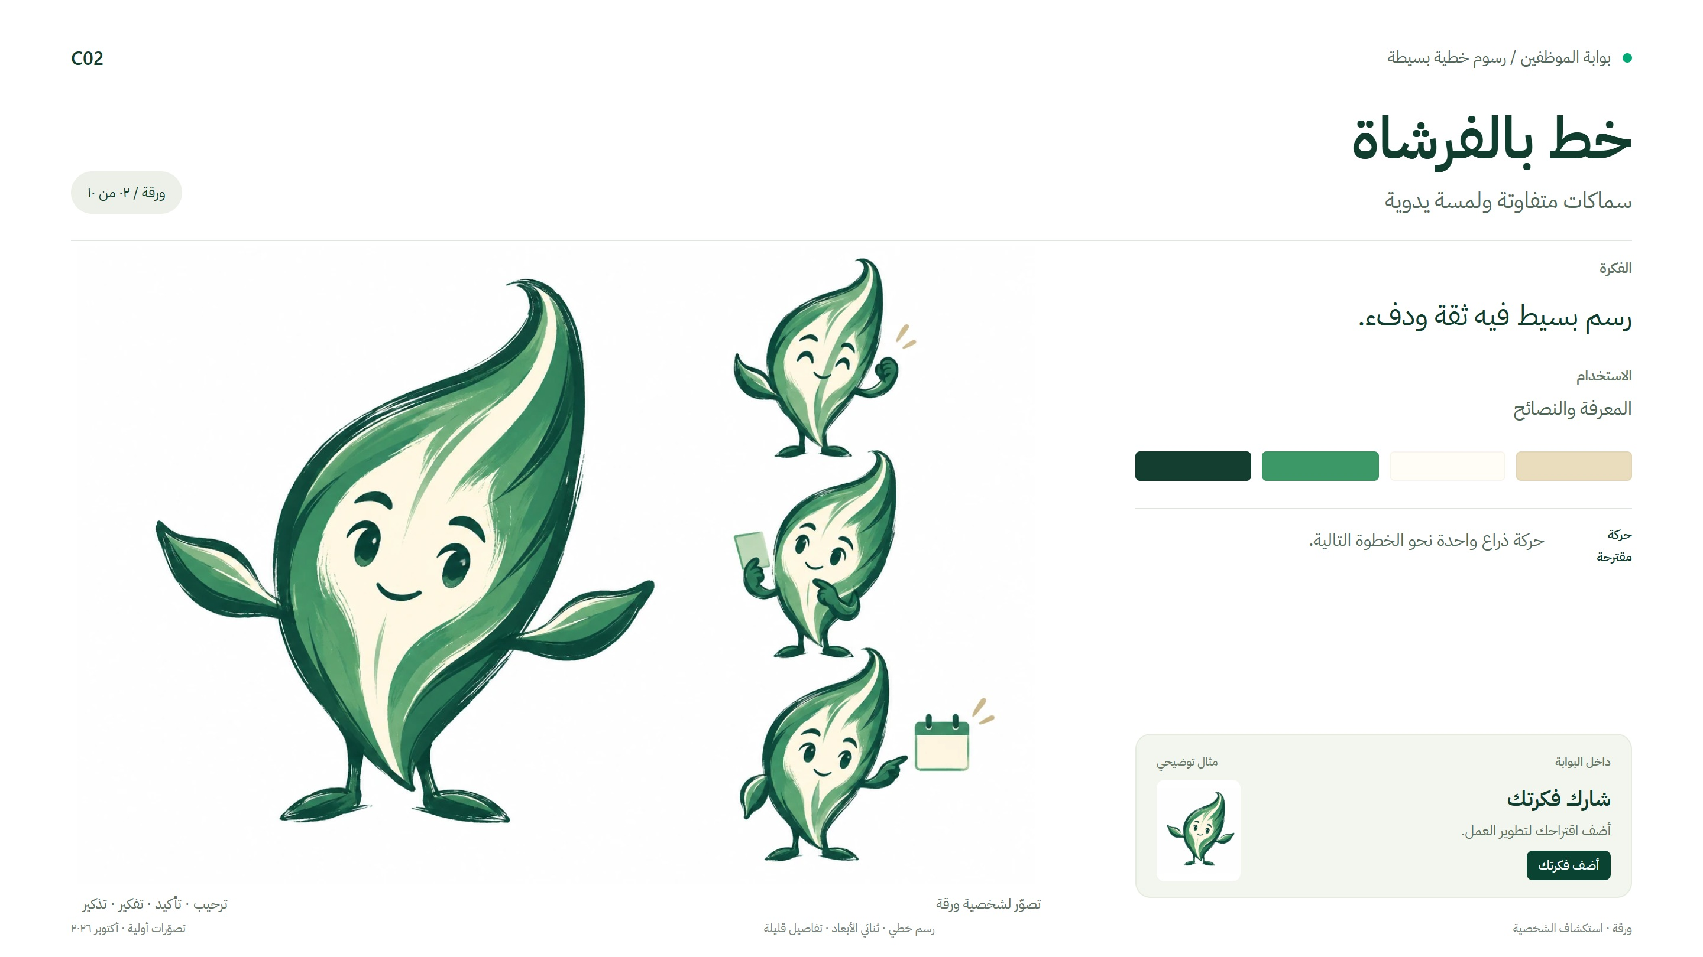
Notes:
بوابة الموظفين / رسوم خطية بسيطة
C02
خط بالفرشاة
سماكات متفاوتة ولمسة يدوية
ورقة / ٠٢ من ١٠
تصوّر لشخصية ورقة
ترحيب · تأكيد · تفكير · تذكير
الفكرة
رسم بسيط فيه ثقة ودفء.
الاستخدام
المعرفة والنصائح
حركة
مقترحة
حركة ذراع واحدة نحو الخطوة التالية.
داخل البوابة
مثال توضيحي
شارك فكرتك
أضف اقتراحك لتطوير العمل.
أضف فكرتك
ورقة · استكشاف الشخصية
رسم خطي · ثنائي الأبعاد · تفاصيل قليلة
تصوّرات أولية · أكتوبر ٢٠٢٦

Slide 24
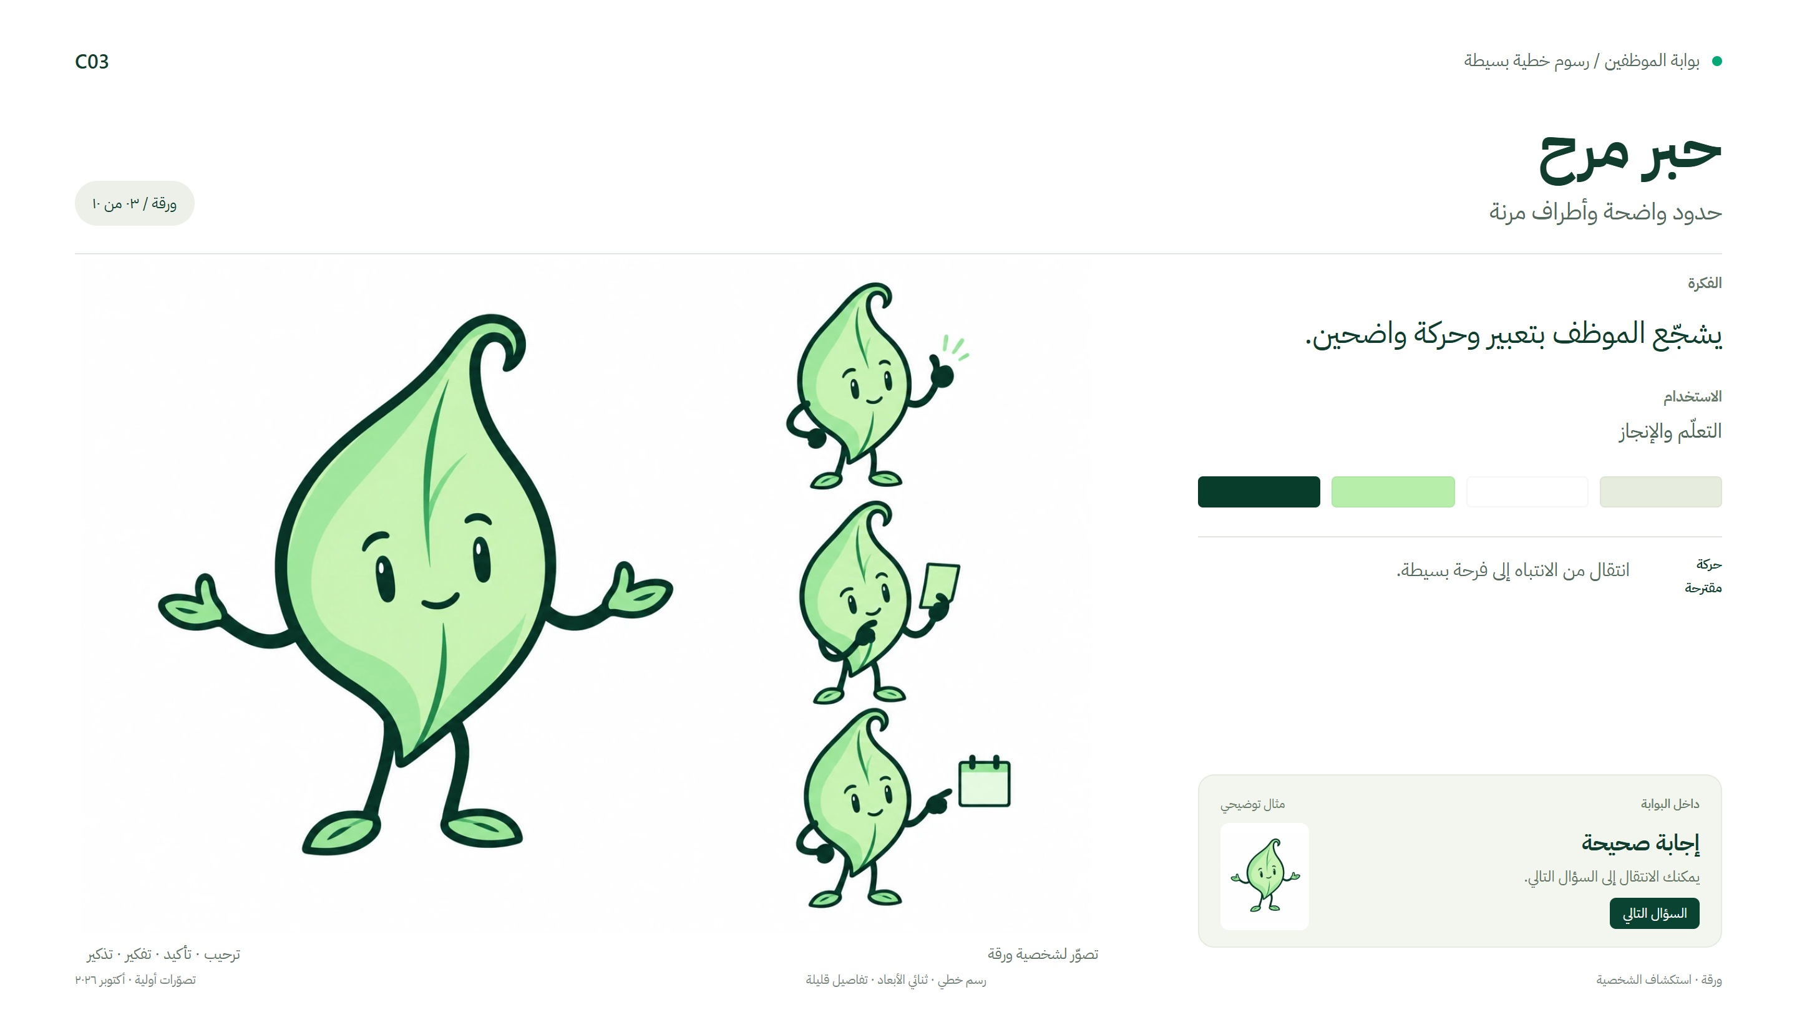
Notes:
بوابة الموظفين / رسوم خطية بسيطة
C03
حبر مرح
حدود واضحة وأطراف مرنة
ورقة / ٠٣ من ١٠
تصوّر لشخصية ورقة
ترحيب · تأكيد · تفكير · تذكير
الفكرة
يشجّع الموظف بتعبير وحركة واضحين.
الاستخدام
التعلّم والإنجاز
حركة
مقترحة
انتقال من الانتباه إلى فرحة بسيطة.
داخل البوابة
مثال توضيحي
إجابة صحيحة
يمكنك الانتقال إلى السؤال التالي.
السؤال التالي
ورقة · استكشاف الشخصية
رسم خطي · ثنائي الأبعاد · تفاصيل قليلة
تصوّرات أولية · أكتوبر ٢٠٢٦

Slide 25
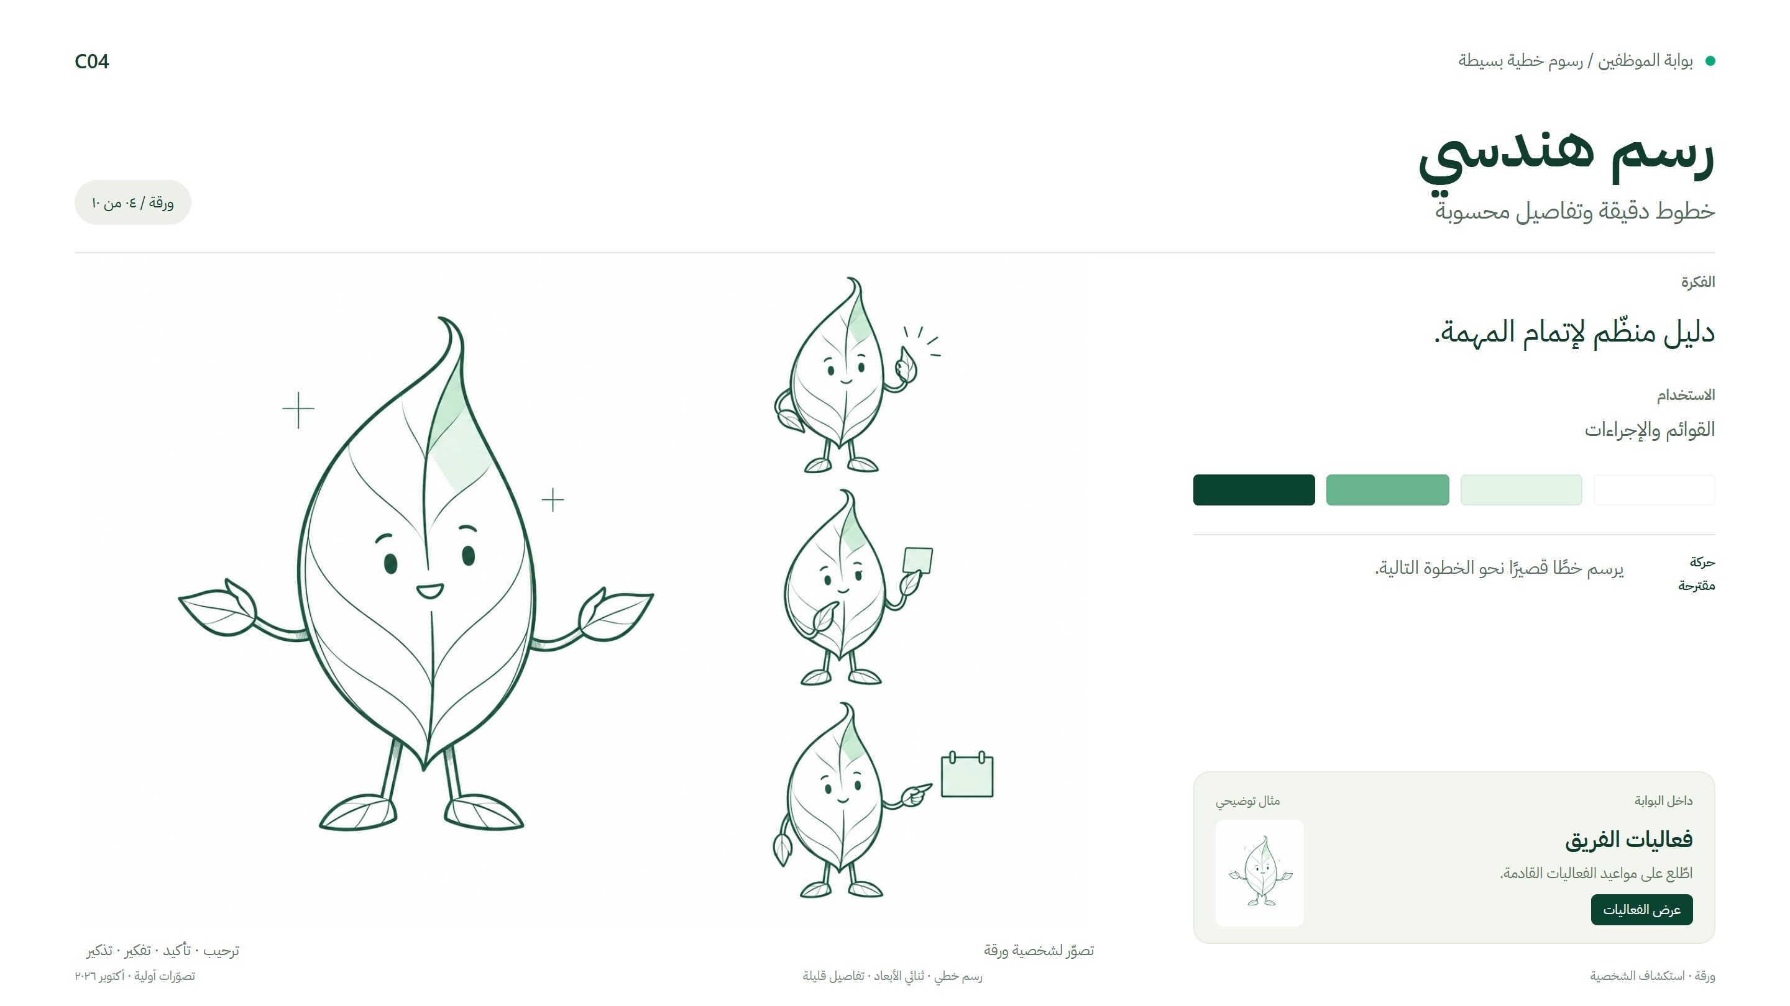
Notes:
بوابة الموظفين / رسوم خطية بسيطة
C04
رسم هندسي
خطوط دقيقة وتفاصيل محسوبة
ورقة / ٠٤ من ١٠
تصوّر لشخصية ورقة
ترحيب · تأكيد · تفكير · تذكير
الفكرة
دليل منظّم لإتمام المهمة.
الاستخدام
القوائم والإجراءات
حركة
مقترحة
يرسم خطًا قصيرًا نحو الخطوة التالية.
داخل البوابة
مثال توضيحي
فعاليات الفريق
اطّلع على مواعيد الفعاليات القادمة.
عرض الفعاليات
ورقة · استكشاف الشخصية
رسم خطي · ثنائي الأبعاد · تفاصيل قليلة
تصوّرات أولية · أكتوبر ٢٠٢٦

Slide 26
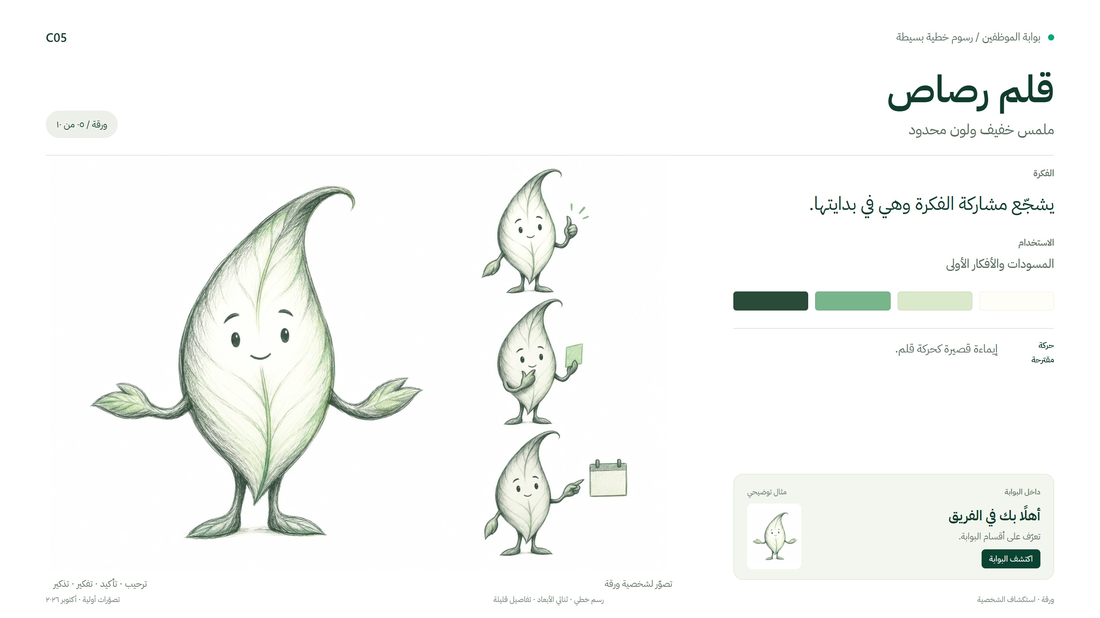
Notes:
بوابة الموظفين / رسوم خطية بسيطة
C05
قلم رصاص
ملمس خفيف ولون محدود
ورقة / ٠٥ من ١٠
تصوّر لشخصية ورقة
ترحيب · تأكيد · تفكير · تذكير
الفكرة
يشجّع مشاركة الفكرة وهي في بدايتها.
الاستخدام
المسودات والأفكار الأولى
حركة
مقترحة
إيماءة قصيرة كحركة قلم.
داخل البوابة
مثال توضيحي
أهلًا بك في الفريق
تعرّف على أقسام البوابة.
اكتشف البوابة
ورقة · استكشاف الشخصية
رسم خطي · ثنائي الأبعاد · تفاصيل قليلة
تصوّرات أولية · أكتوبر ٢٠٢٦

Slide 27
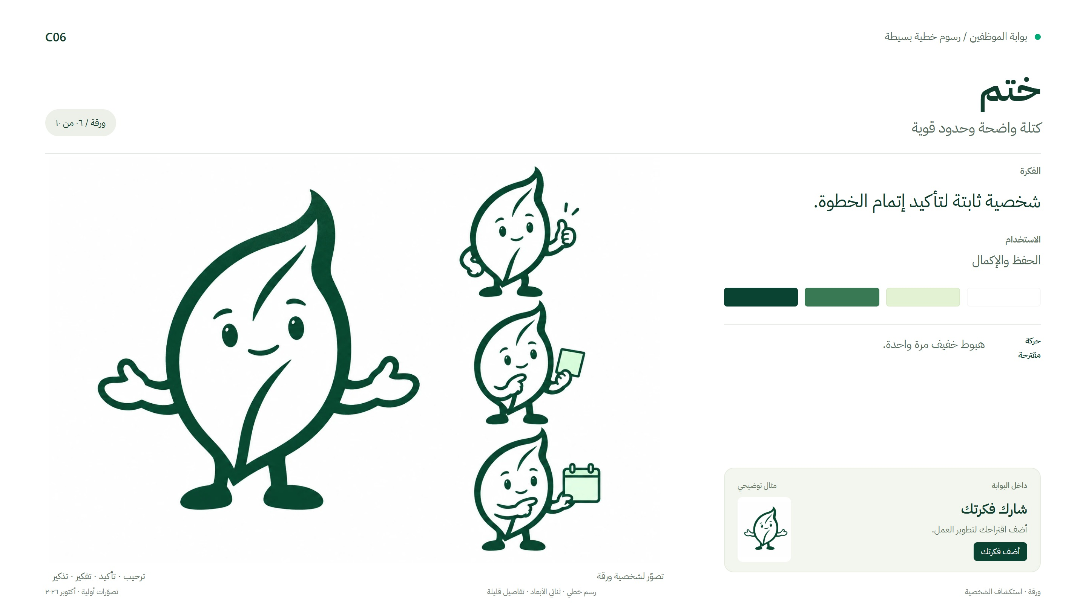
Notes:
بوابة الموظفين / رسوم خطية بسيطة
C06
ختم
كتلة واضحة وحدود قوية
ورقة / ٠٦ من ١٠
تصوّر لشخصية ورقة
ترحيب · تأكيد · تفكير · تذكير
الفكرة
شخصية ثابتة لتأكيد إتمام الخطوة.
الاستخدام
الحفظ والإكمال
حركة
مقترحة
هبوط خفيف مرة واحدة.
داخل البوابة
مثال توضيحي
شارك فكرتك
أضف اقتراحك لتطوير العمل.
أضف فكرتك
ورقة · استكشاف الشخصية
رسم خطي · ثنائي الأبعاد · تفاصيل قليلة
تصوّرات أولية · أكتوبر ٢٠٢٦

Slide 28
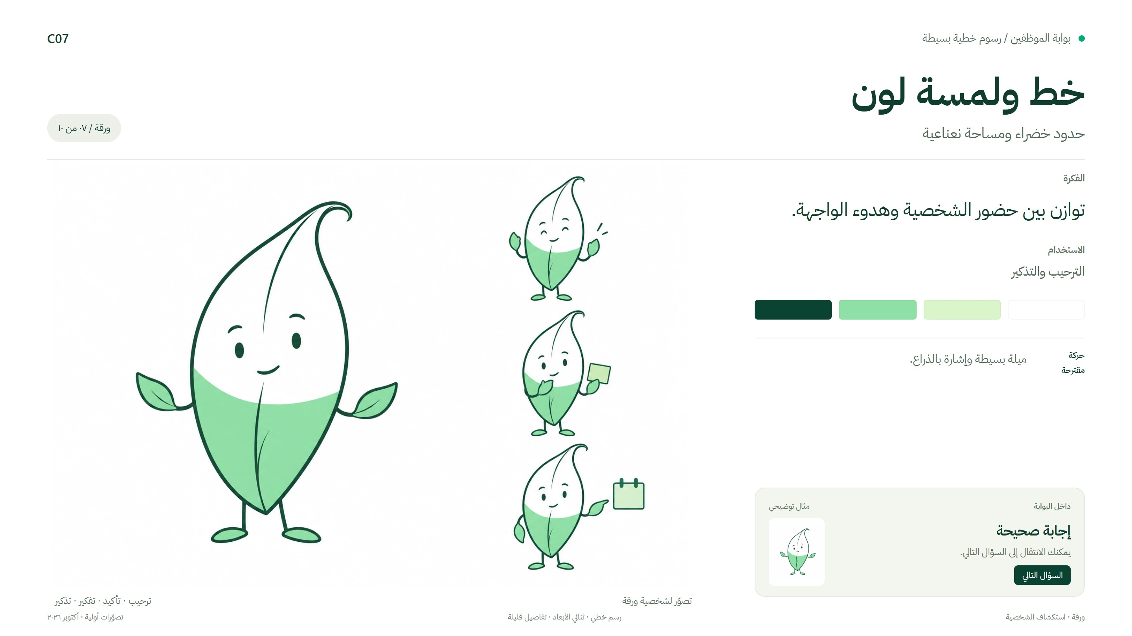
Notes:
بوابة الموظفين / رسوم خطية بسيطة
C07
خط ولمسة لون
حدود خضراء ومساحة نعناعية
ورقة / ٠٧ من ١٠
تصوّر لشخصية ورقة
ترحيب · تأكيد · تفكير · تذكير
الفكرة
توازن بين حضور الشخصية وهدوء الواجهة.
الاستخدام
الترحيب والتذكير
حركة
مقترحة
ميلة بسيطة وإشارة بالذراع.
داخل البوابة
مثال توضيحي
إجابة صحيحة
يمكنك الانتقال إلى السؤال التالي.
السؤال التالي
ورقة · استكشاف الشخصية
رسم خطي · ثنائي الأبعاد · تفاصيل قليلة
تصوّرات أولية · أكتوبر ٢٠٢٦

Slide 29
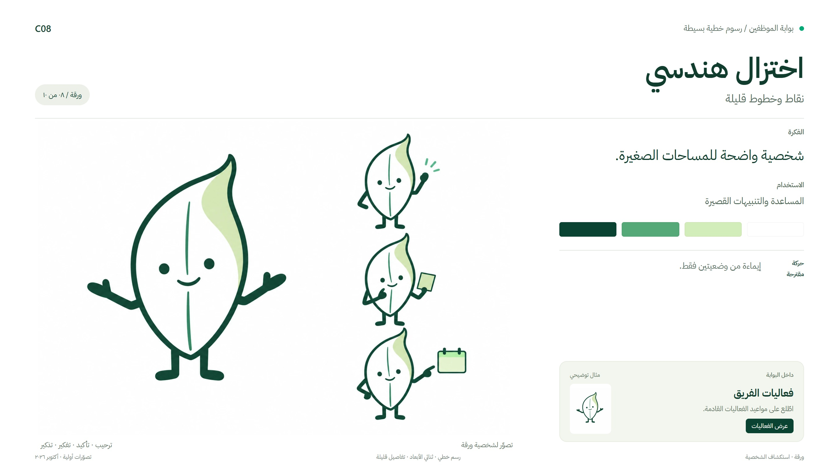
Notes:
بوابة الموظفين / رسوم خطية بسيطة
C08
اختزال هندسي
نقاط وخطوط قليلة
ورقة / ٠٨ من ١٠
تصوّر لشخصية ورقة
ترحيب · تأكيد · تفكير · تذكير
الفكرة
شخصية واضحة للمساحات الصغيرة.
الاستخدام
المساعدة والتنبيهات القصيرة
حركة
مقترحة
إيماءة من وضعيتين فقط.
داخل البوابة
مثال توضيحي
فعاليات الفريق
اطّلع على مواعيد الفعاليات القادمة.
عرض الفعاليات
ورقة · استكشاف الشخصية
رسم خطي · ثنائي الأبعاد · تفاصيل قليلة
تصوّرات أولية · أكتوبر ٢٠٢٦

Slide 30
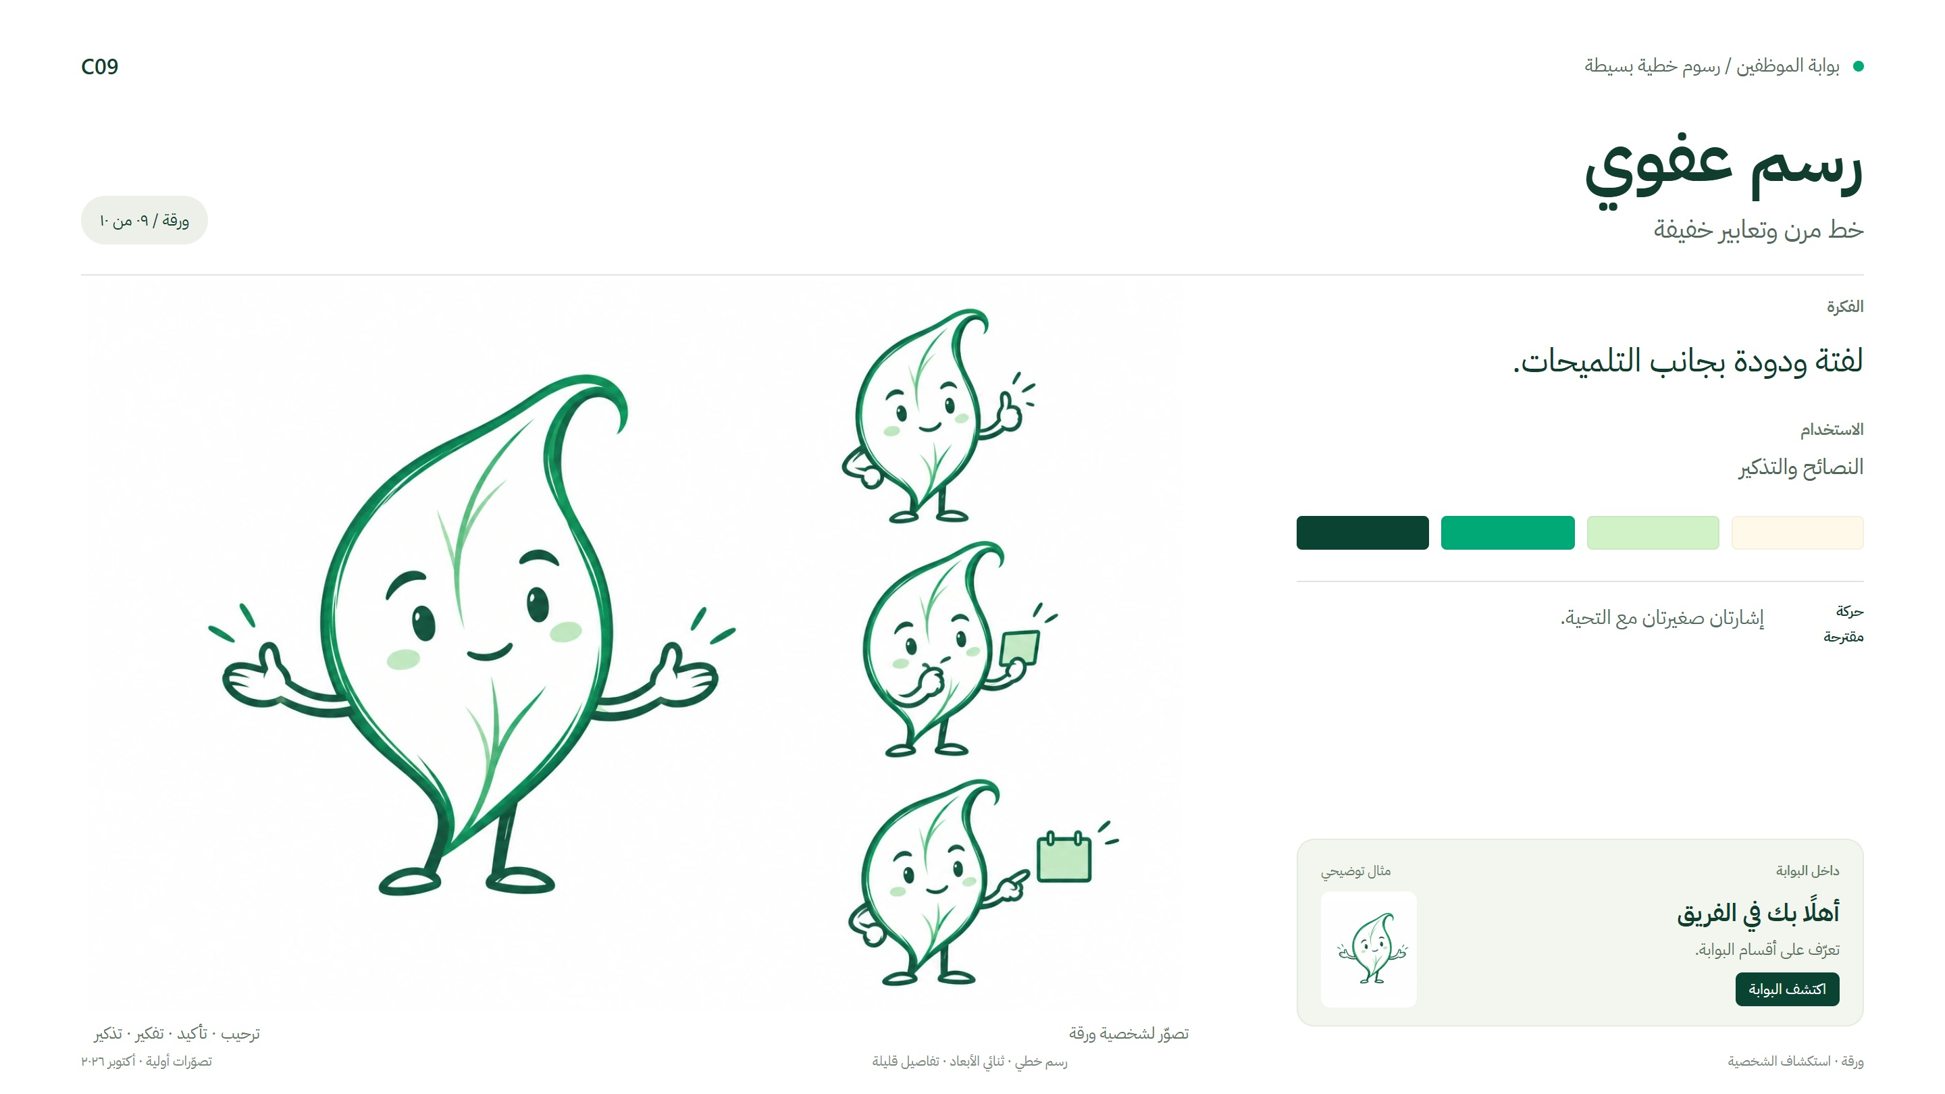
Notes:
بوابة الموظفين / رسوم خطية بسيطة
C09
رسم عفوي
خط مرن وتعابير خفيفة
ورقة / ٠٩ من ١٠
تصوّر لشخصية ورقة
ترحيب · تأكيد · تفكير · تذكير
الفكرة
لفتة ودودة بجانب التلميحات.
الاستخدام
النصائح والتذكير
حركة
مقترحة
إشارتان صغيرتان مع التحية.
داخل البوابة
مثال توضيحي
أهلًا بك في الفريق
تعرّف على أقسام البوابة.
اكتشف البوابة
ورقة · استكشاف الشخصية
رسم خطي · ثنائي الأبعاد · تفاصيل قليلة
تصوّرات أولية · أكتوبر ٢٠٢٦

Slide 31
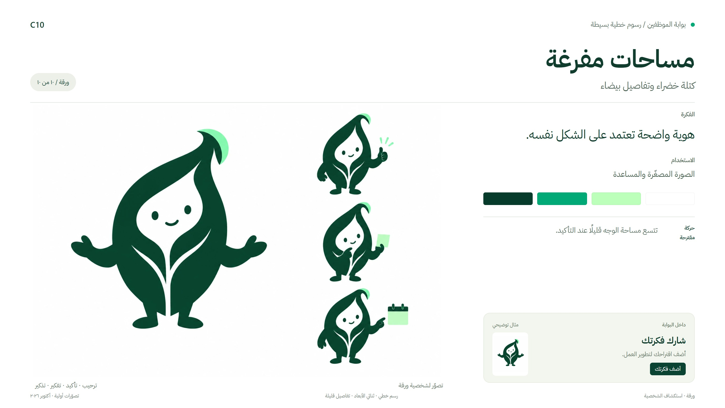
Notes:
بوابة الموظفين / رسوم خطية بسيطة
C10
مساحات مفرغة
كتلة خضراء وتفاصيل بيضاء
ورقة / ١٠ من ١٠
تصوّر لشخصية ورقة
ترحيب · تأكيد · تفكير · تذكير
الفكرة
هوية واضحة تعتمد على الشكل نفسه.
الاستخدام
الصورة المصغّرة والمساعدة
حركة
مقترحة
تتسع مساحة الوجه قليلًا عند التأكيد.
داخل البوابة
مثال توضيحي
شارك فكرتك
أضف اقتراحك لتطوير العمل.
أضف فكرتك
ورقة · استكشاف الشخصية
رسم خطي · ثنائي الأبعاد · تفاصيل قليلة
تصوّرات أولية · أكتوبر ٢٠٢٦

Slide 32
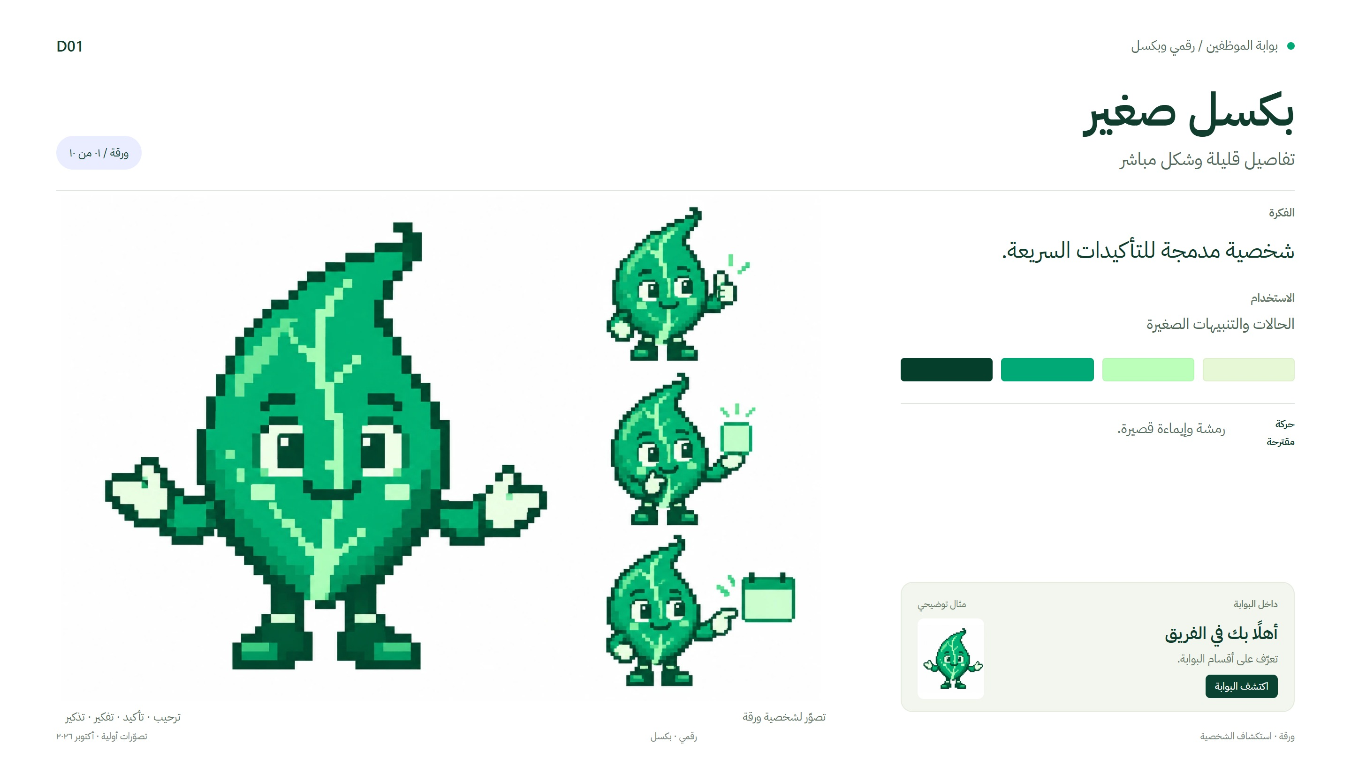
Notes:
بوابة الموظفين / رقمي وبكسل
D01
بكسل صغير
تفاصيل قليلة وشكل مباشر
ورقة / ٠١ من ١٠
تصوّر لشخصية ورقة
ترحيب · تأكيد · تفكير · تذكير
الفكرة
شخصية مدمجة للتأكيدات السريعة.
الاستخدام
الحالات والتنبيهات الصغيرة
حركة
مقترحة
رمشة وإيماءة قصيرة.
داخل البوابة
مثال توضيحي
أهلًا بك في الفريق
تعرّف على أقسام البوابة.
اكتشف البوابة
ورقة · استكشاف الشخصية
رقمي · بكسل
تصوّرات أولية · أكتوبر ٢٠٢٦

Slide 33
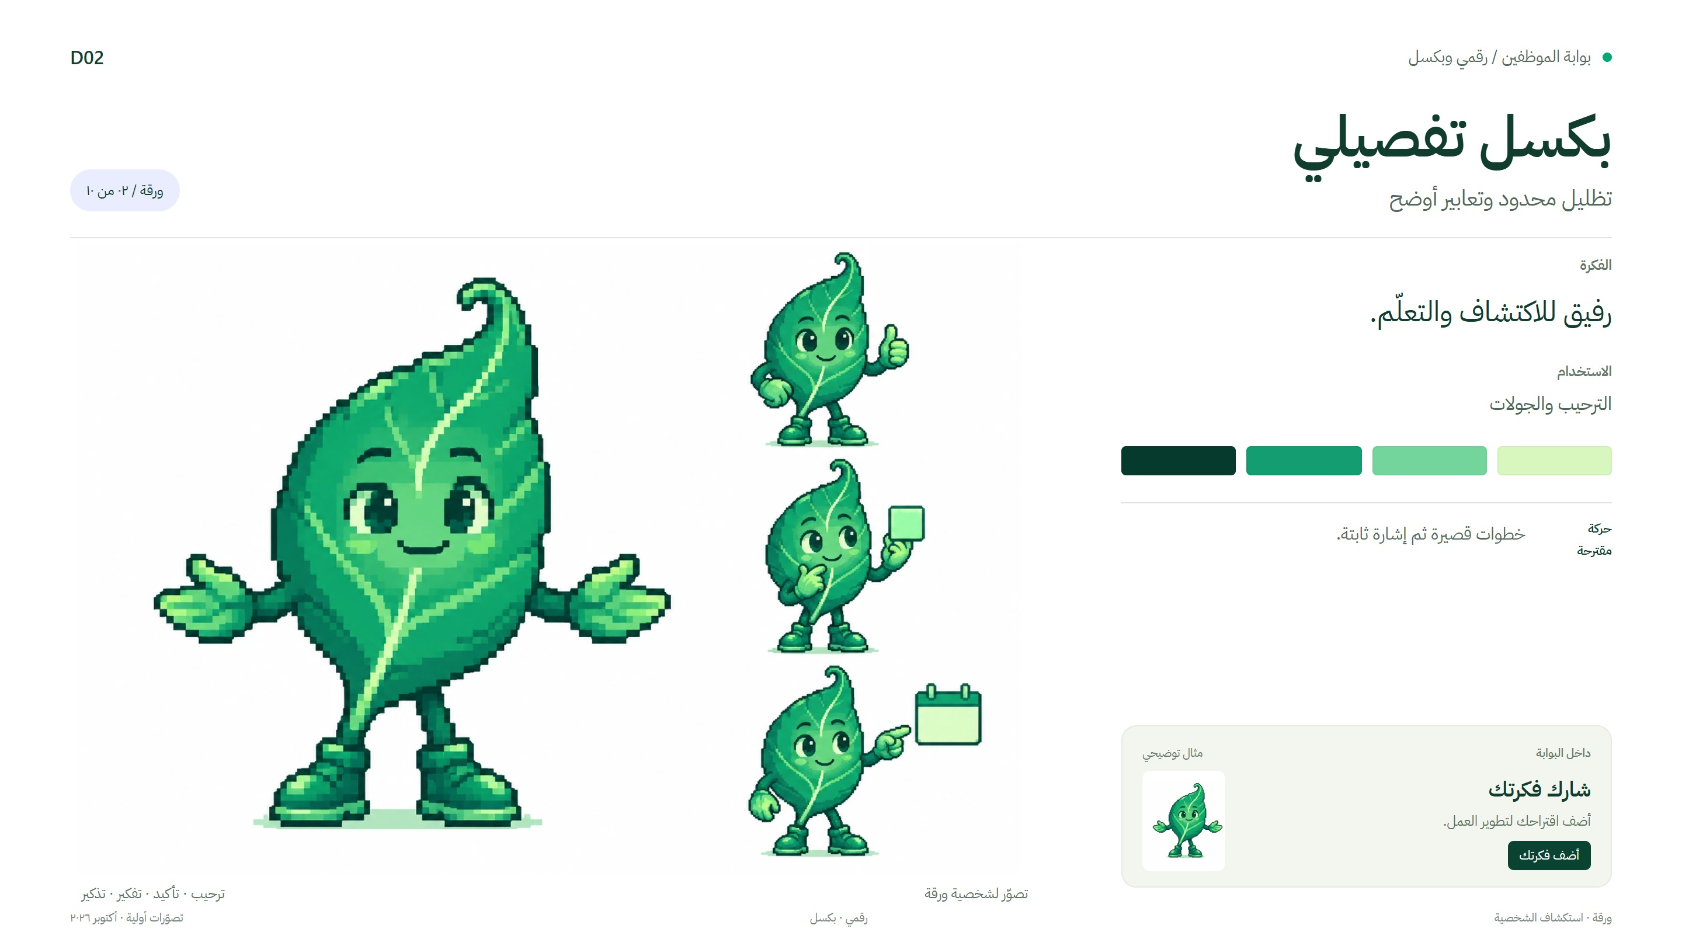
Notes:
بوابة الموظفين / رقمي وبكسل
D02
بكسل تفصيلي
تظليل محدود وتعابير أوضح
ورقة / ٠٢ من ١٠
تصوّر لشخصية ورقة
ترحيب · تأكيد · تفكير · تذكير
الفكرة
رفيق للاكتشاف والتعلّم.
الاستخدام
الترحيب والجولات
حركة
مقترحة
خطوات قصيرة ثم إشارة ثابتة.
داخل البوابة
مثال توضيحي
شارك فكرتك
أضف اقتراحك لتطوير العمل.
أضف فكرتك
ورقة · استكشاف الشخصية
رقمي · بكسل
تصوّرات أولية · أكتوبر ٢٠٢٦

Slide 34
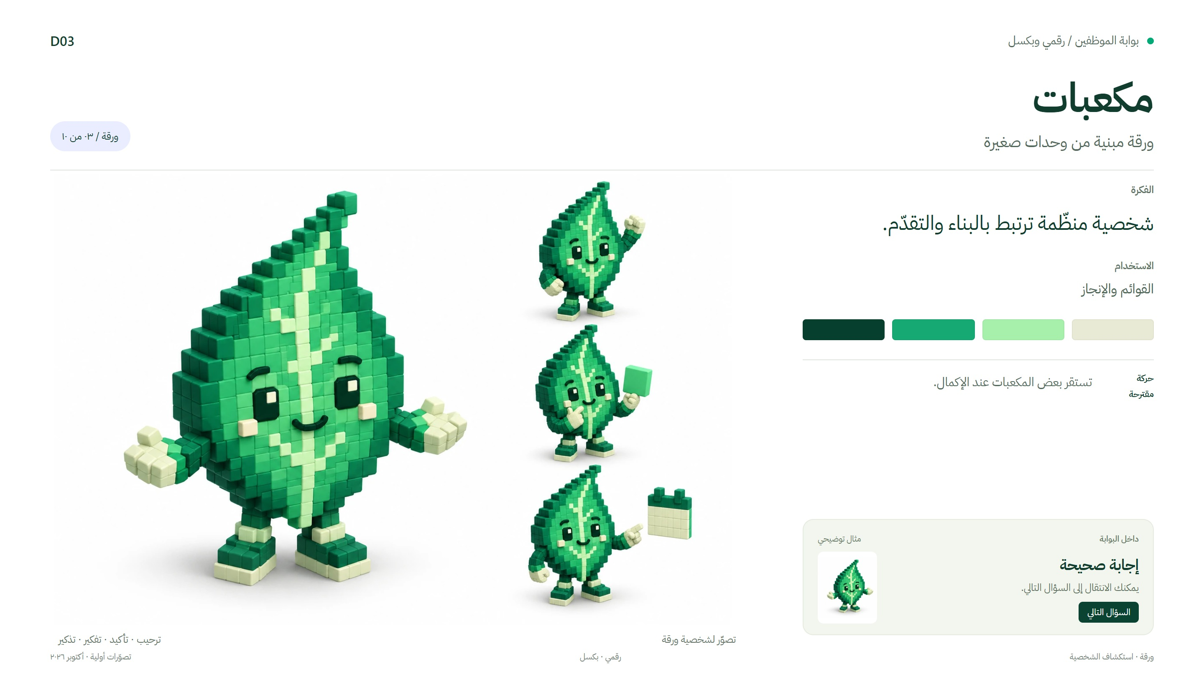
Notes:
بوابة الموظفين / رقمي وبكسل
D03
مكعبات
ورقة مبنية من وحدات صغيرة
ورقة / ٠٣ من ١٠
تصوّر لشخصية ورقة
ترحيب · تأكيد · تفكير · تذكير
الفكرة
شخصية منظّمة ترتبط بالبناء والتقدّم.
الاستخدام
القوائم والإنجاز
حركة
مقترحة
تستقر بعض المكعبات عند الإكمال.
داخل البوابة
مثال توضيحي
إجابة صحيحة
يمكنك الانتقال إلى السؤال التالي.
السؤال التالي
ورقة · استكشاف الشخصية
رقمي · بكسل
تصوّرات أولية · أكتوبر ٢٠٢٦

Slide 35
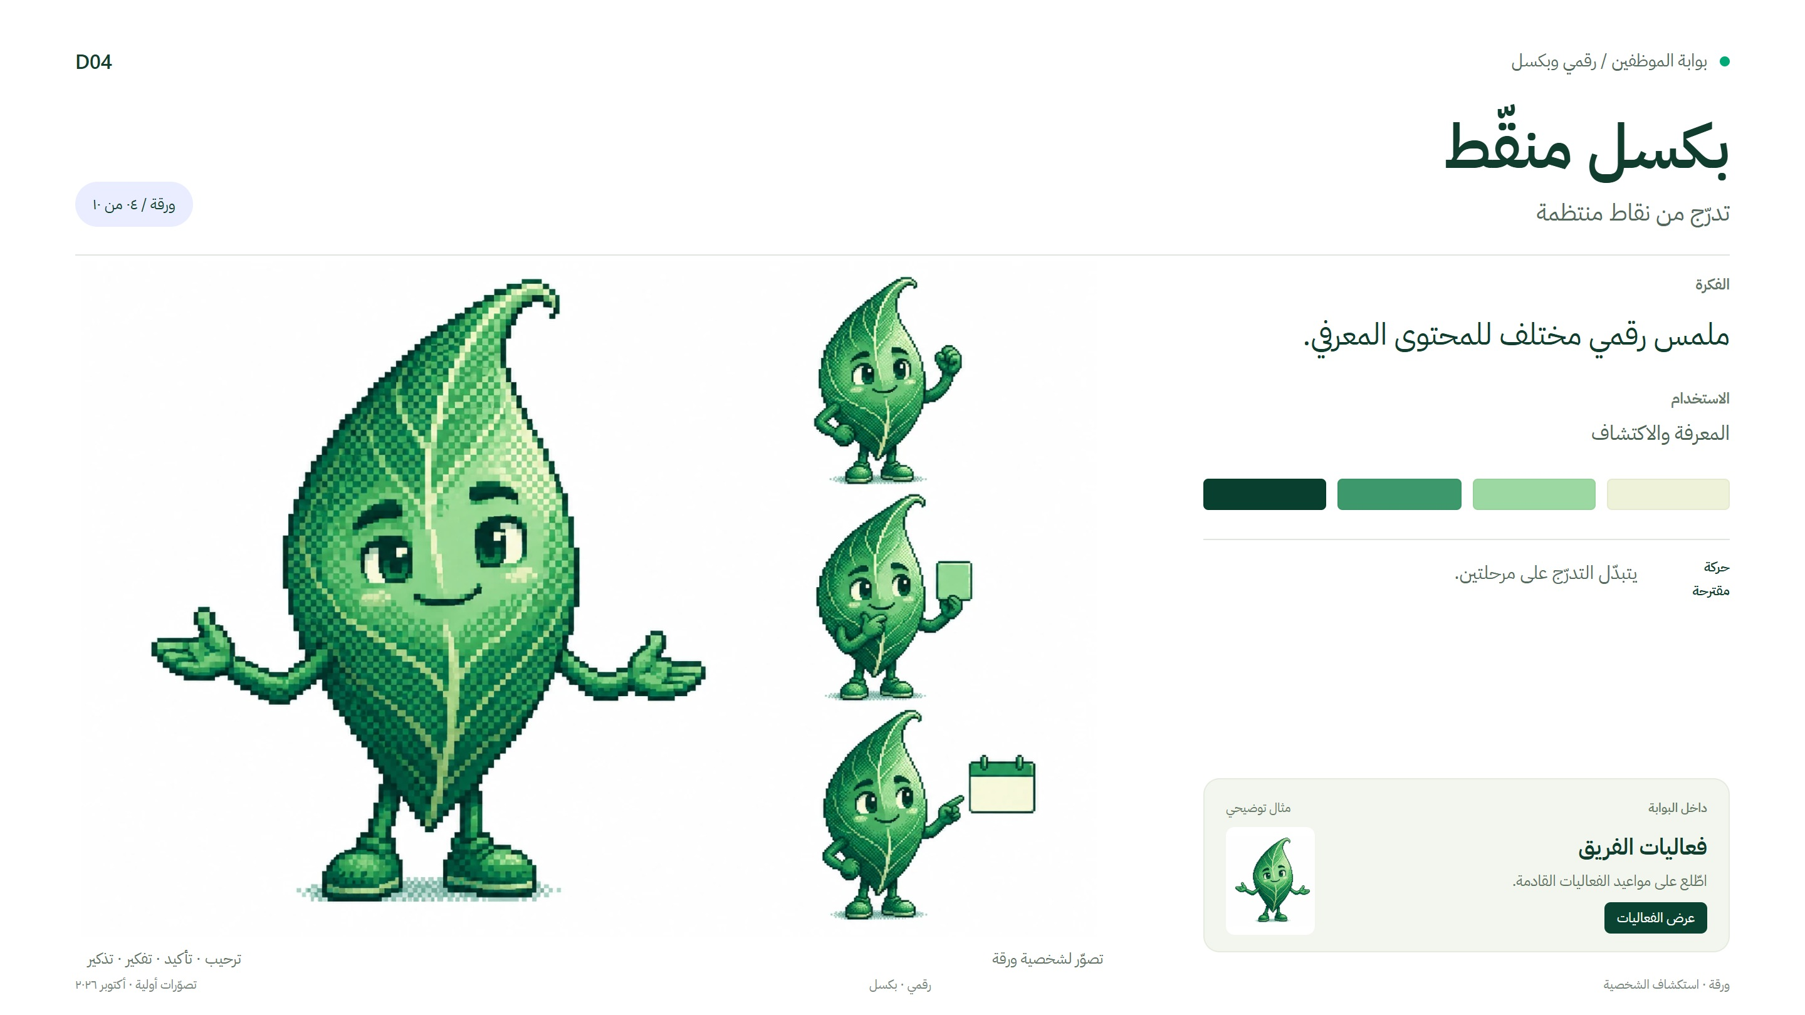
Notes:
بوابة الموظفين / رقمي وبكسل
D04
بكسل منقّط
تدرّج من نقاط منتظمة
ورقة / ٠٤ من ١٠
تصوّر لشخصية ورقة
ترحيب · تأكيد · تفكير · تذكير
الفكرة
ملمس رقمي مختلف للمحتوى المعرفي.
الاستخدام
المعرفة والاكتشاف
حركة
مقترحة
يتبدّل التدرّج على مرحلتين.
داخل البوابة
مثال توضيحي
فعاليات الفريق
اطّلع على مواعيد الفعاليات القادمة.
عرض الفعاليات
ورقة · استكشاف الشخصية
رقمي · بكسل
تصوّرات أولية · أكتوبر ٢٠٢٦

Slide 36
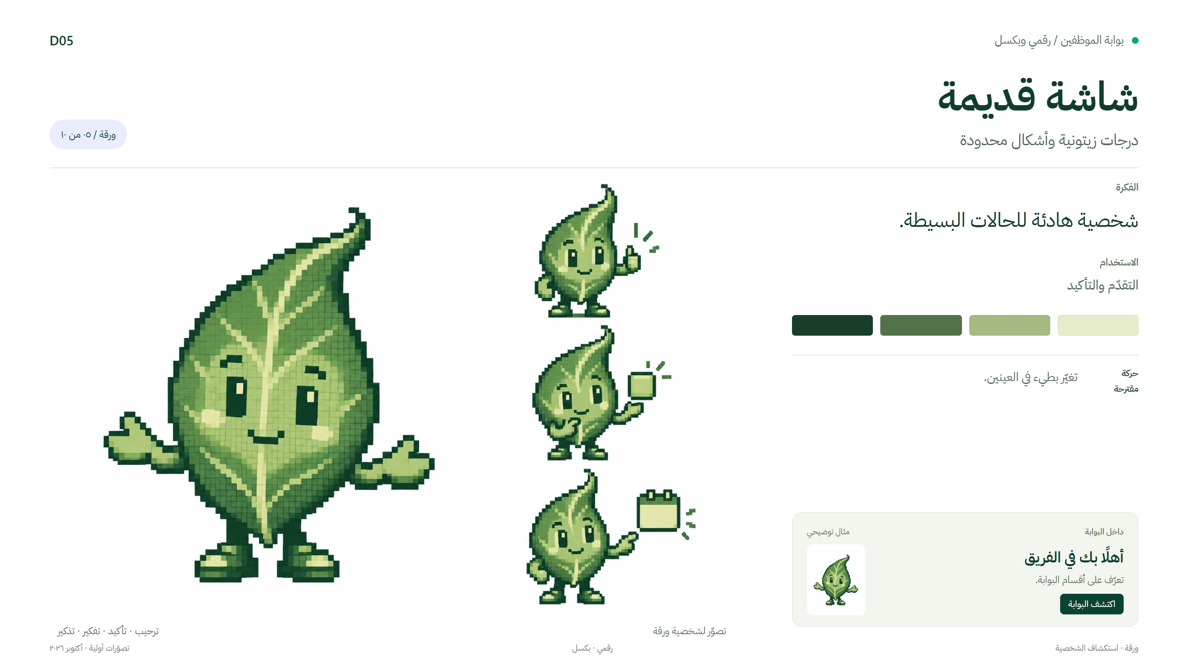
Notes:
بوابة الموظفين / رقمي وبكسل
D05
شاشة قديمة
درجات زيتونية وأشكال محدودة
ورقة / ٠٥ من ١٠
تصوّر لشخصية ورقة
ترحيب · تأكيد · تفكير · تذكير
الفكرة
شخصية هادئة للحالات البسيطة.
الاستخدام
التقدّم والتأكيد
حركة
مقترحة
تغيّر بطيء في العينين.
داخل البوابة
مثال توضيحي
أهلًا بك في الفريق
تعرّف على أقسام البوابة.
اكتشف البوابة
ورقة · استكشاف الشخصية
رقمي · بكسل
تصوّرات أولية · أكتوبر ٢٠٢٦

Slide 37
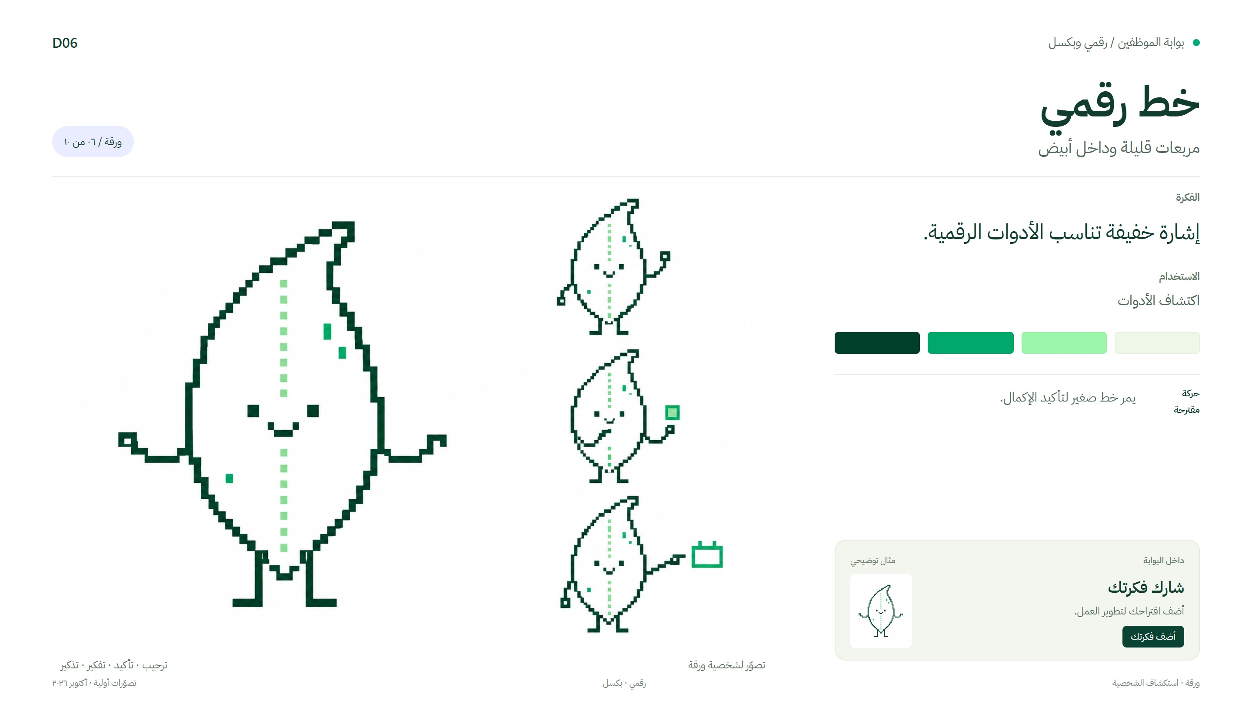
Notes:
بوابة الموظفين / رقمي وبكسل
D06
خط رقمي
مربعات قليلة وداخل أبيض
ورقة / ٠٦ من ١٠
تصوّر لشخصية ورقة
ترحيب · تأكيد · تفكير · تذكير
الفكرة
إشارة خفيفة تناسب الأدوات الرقمية.
الاستخدام
اكتشاف الأدوات
حركة
مقترحة
يمر خط صغير لتأكيد الإكمال.
داخل البوابة
مثال توضيحي
شارك فكرتك
أضف اقتراحك لتطوير العمل.
أضف فكرتك
ورقة · استكشاف الشخصية
رقمي · بكسل
تصوّرات أولية · أكتوبر ٢٠٢٦

Slide 38
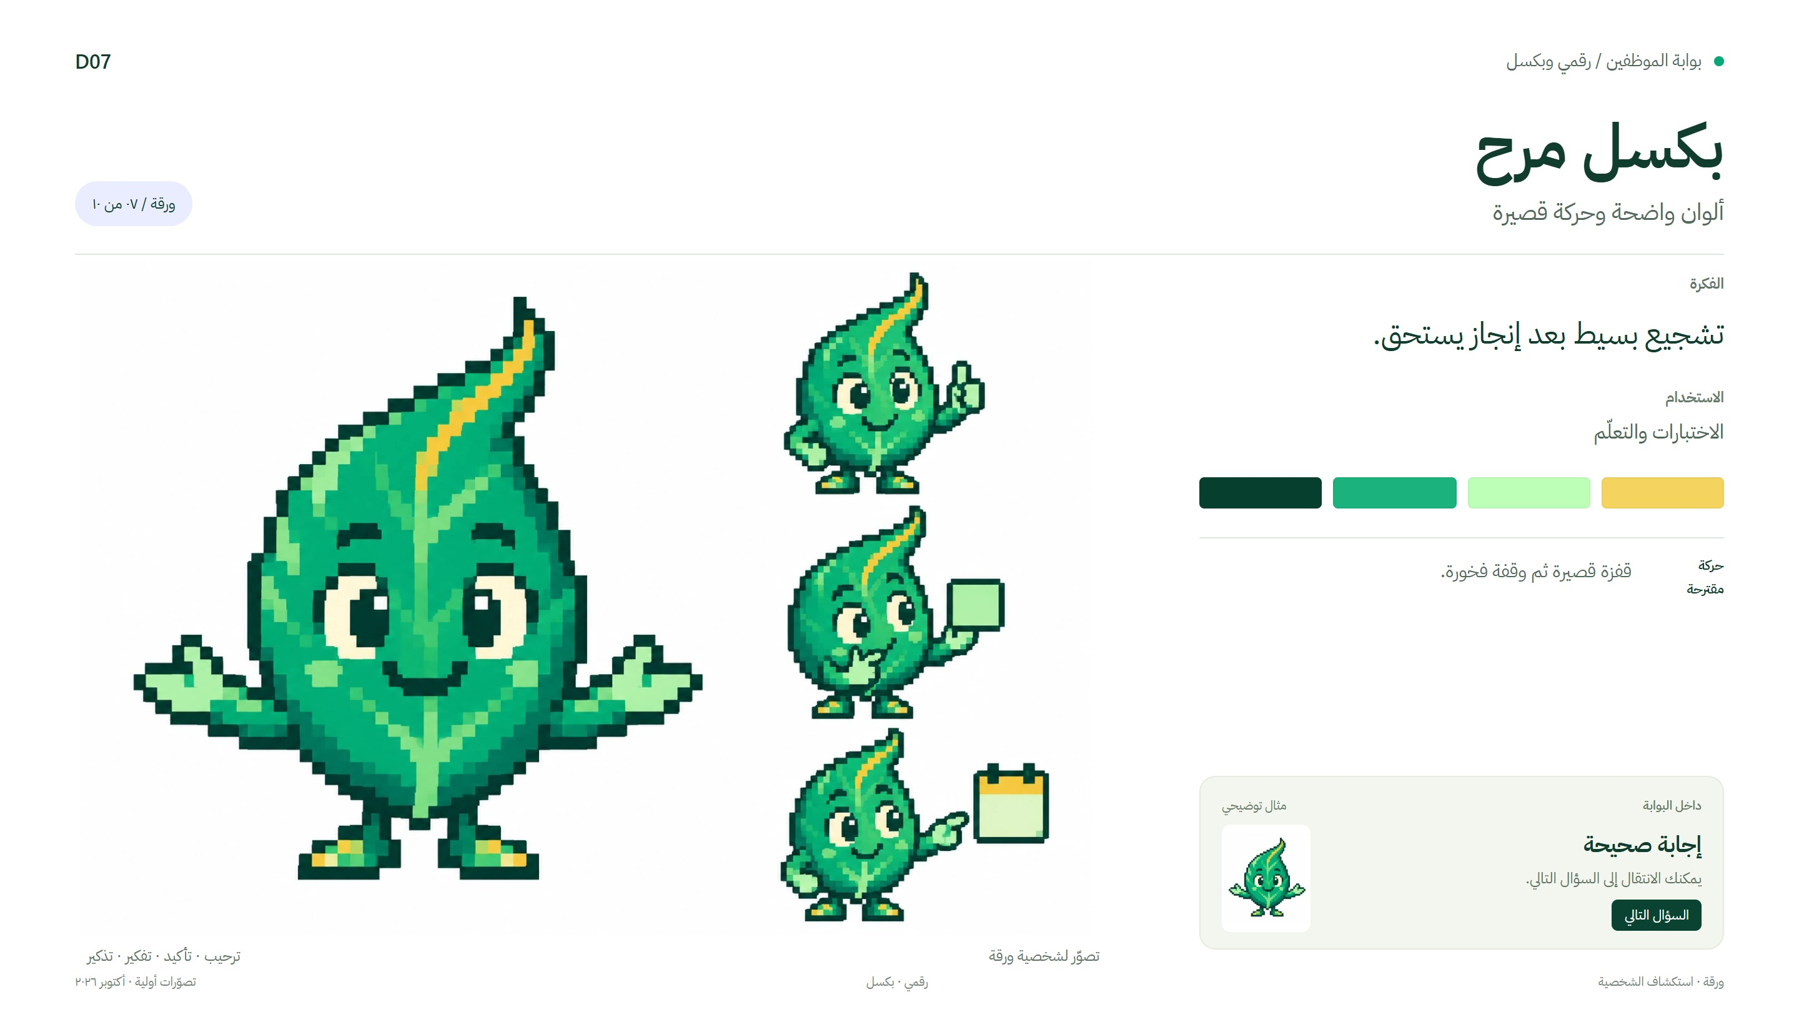
Notes:
بوابة الموظفين / رقمي وبكسل
D07
بكسل مرح
ألوان واضحة وحركة قصيرة
ورقة / ٠٧ من ١٠
تصوّر لشخصية ورقة
ترحيب · تأكيد · تفكير · تذكير
الفكرة
تشجيع بسيط بعد إنجاز يستحق.
الاستخدام
الاختبارات والتعلّم
حركة
مقترحة
قفزة قصيرة ثم وقفة فخورة.
داخل البوابة
مثال توضيحي
إجابة صحيحة
يمكنك الانتقال إلى السؤال التالي.
السؤال التالي
ورقة · استكشاف الشخصية
رقمي · بكسل
تصوّرات أولية · أكتوبر ٢٠٢٦

Slide 39
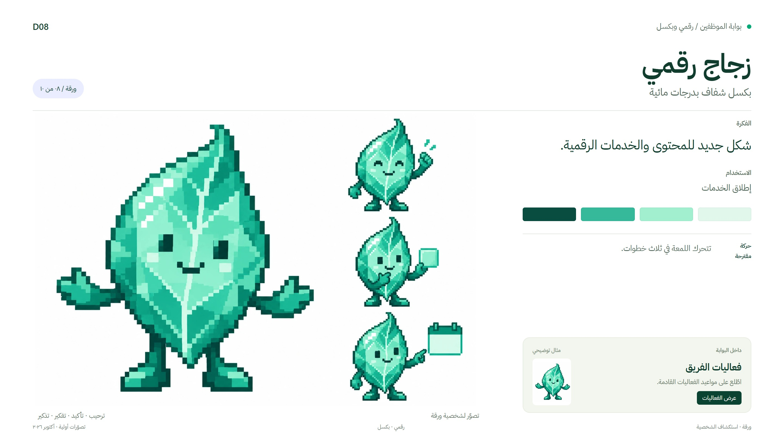
Notes:
بوابة الموظفين / رقمي وبكسل
D08
زجاج رقمي
بكسل شفاف بدرجات مائية
ورقة / ٠٨ من ١٠
تصوّر لشخصية ورقة
ترحيب · تأكيد · تفكير · تذكير
الفكرة
شكل جديد للمحتوى والخدمات الرقمية.
الاستخدام
إطلاق الخدمات
حركة
مقترحة
تتحرك اللمعة في ثلاث خطوات.
داخل البوابة
مثال توضيحي
فعاليات الفريق
اطّلع على مواعيد الفعاليات القادمة.
عرض الفعاليات
ورقة · استكشاف الشخصية
رقمي · بكسل
تصوّرات أولية · أكتوبر ٢٠٢٦

Slide 40
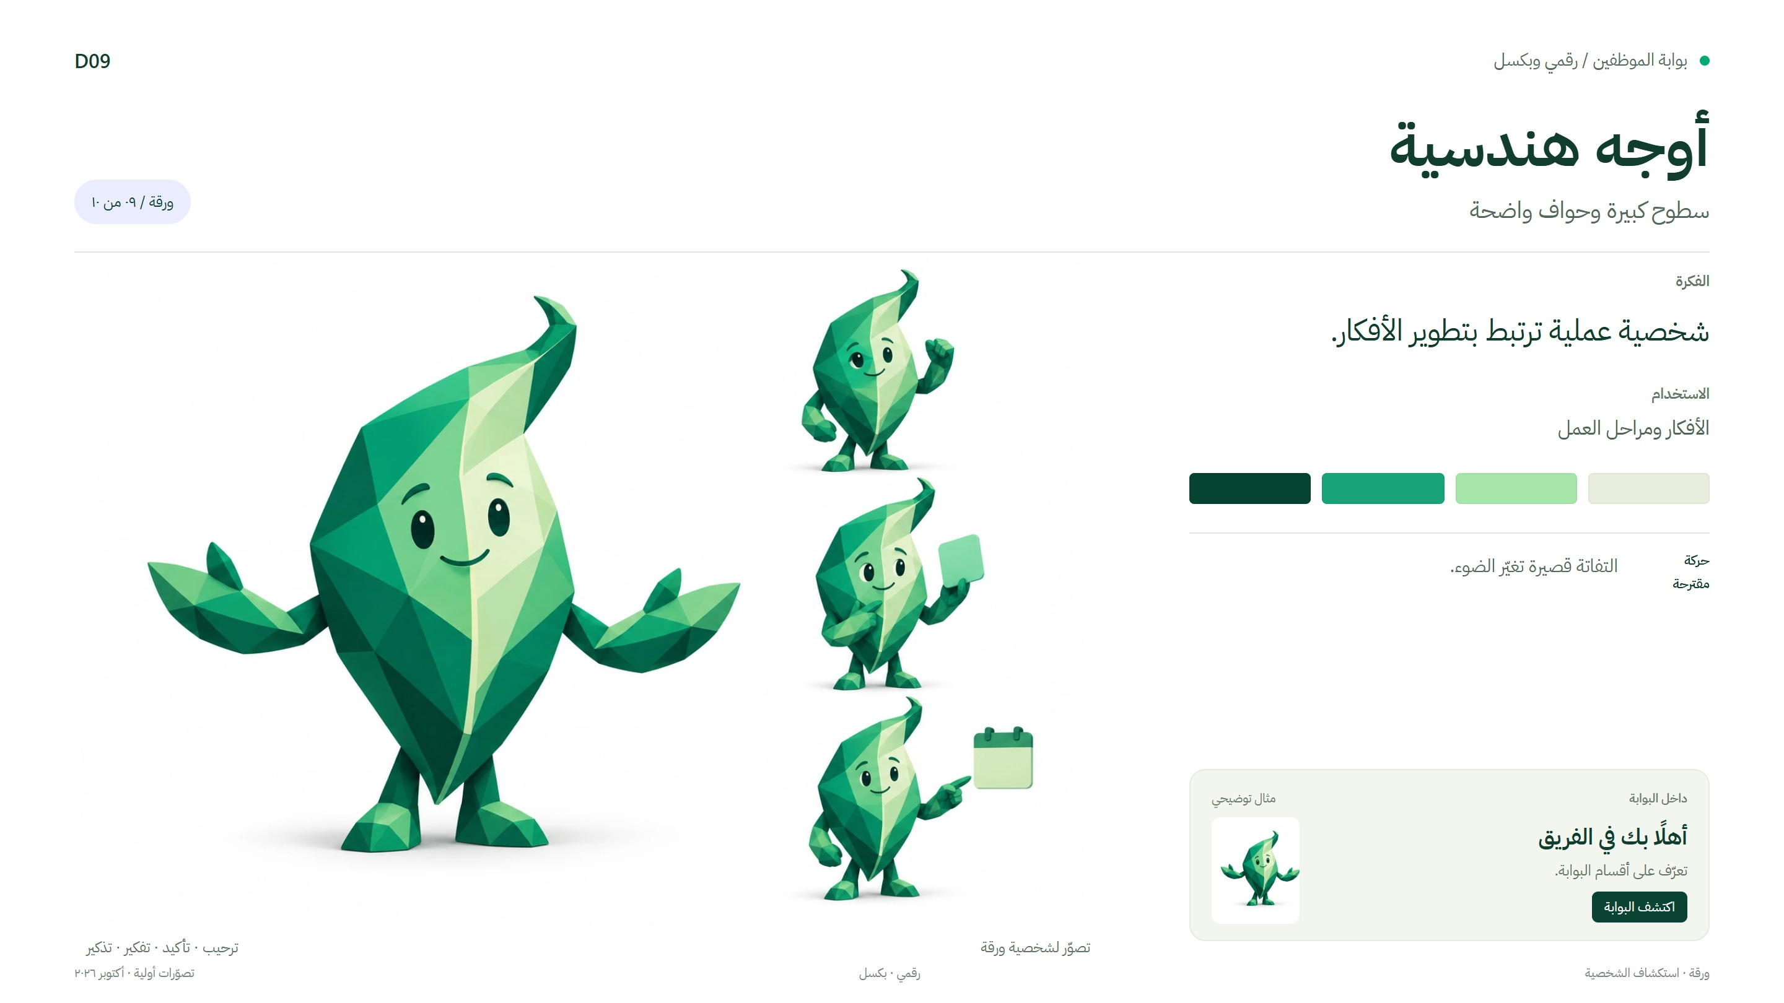
Notes:
بوابة الموظفين / رقمي وبكسل
D09
أوجه هندسية
سطوح كبيرة وحواف واضحة
ورقة / ٠٩ من ١٠
تصوّر لشخصية ورقة
ترحيب · تأكيد · تفكير · تذكير
الفكرة
شخصية عملية ترتبط بتطوير الأفكار.
الاستخدام
الأفكار ومراحل العمل
حركة
مقترحة
التفاتة قصيرة تغيّر الضوء.
داخل البوابة
مثال توضيحي
أهلًا بك في الفريق
تعرّف على أقسام البوابة.
اكتشف البوابة
ورقة · استكشاف الشخصية
رقمي · بكسل
تصوّرات أولية · أكتوبر ٢٠٢٦

Slide 41
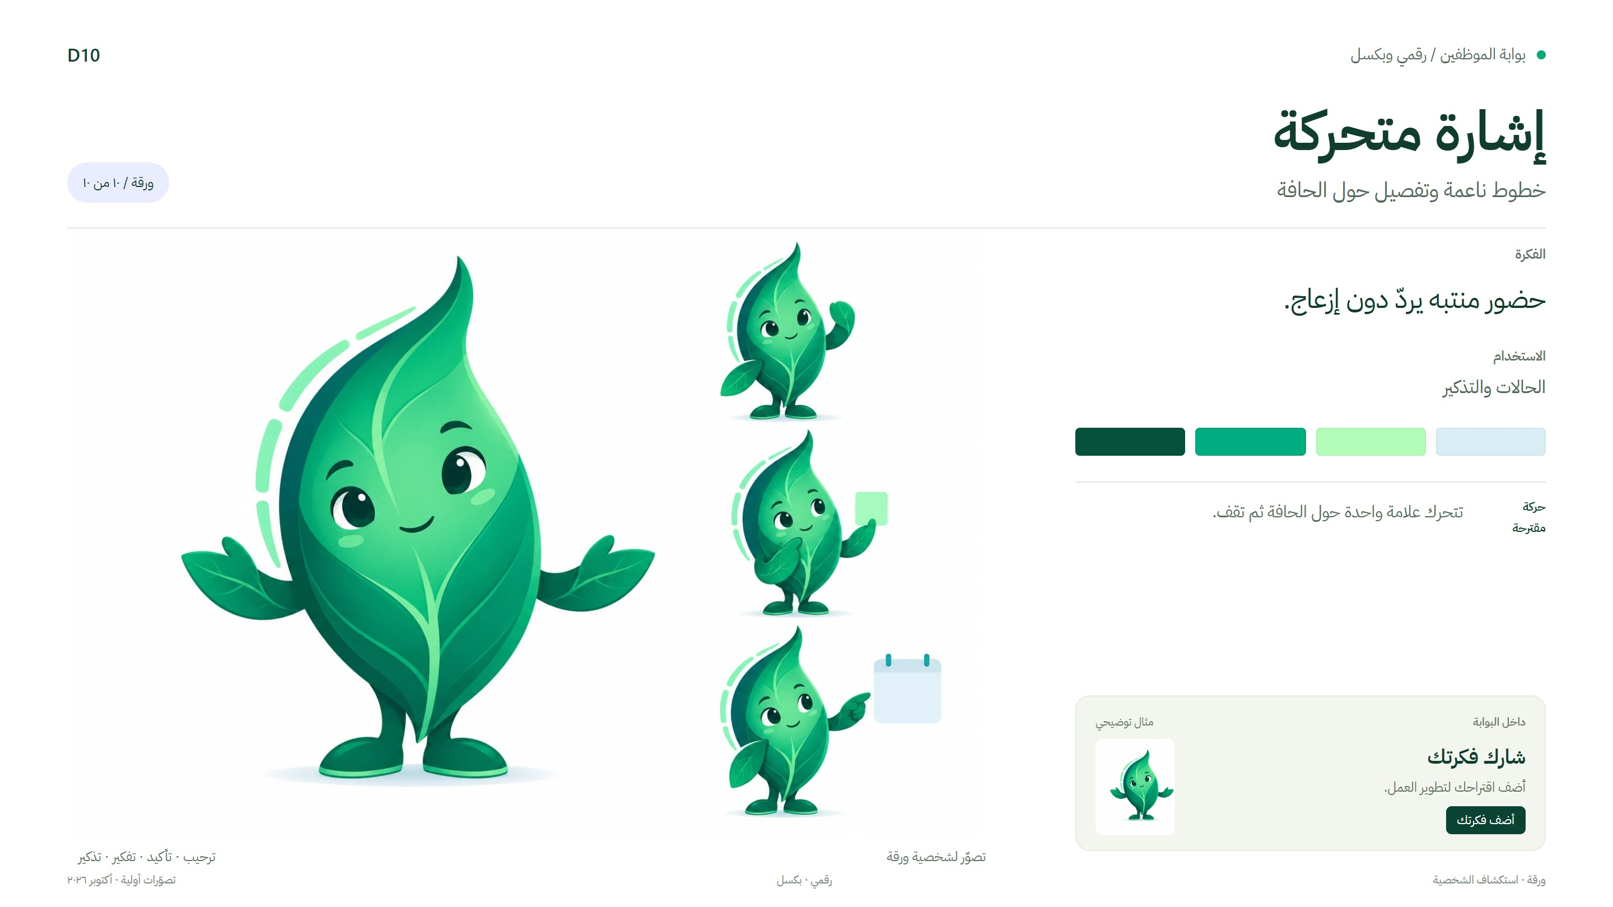
Notes:
بوابة الموظفين / رقمي وبكسل
D10
إشارة متحركة
خطوط ناعمة وتفصيل حول الحافة
ورقة / ١٠ من ١٠
تصوّر لشخصية ورقة
ترحيب · تأكيد · تفكير · تذكير
الفكرة
حضور منتبه يردّ دون إزعاج.
الاستخدام
الحالات والتذكير
حركة
مقترحة
تتحرك علامة واحدة حول الحافة ثم تقف.
داخل البوابة
مثال توضيحي
شارك فكرتك
أضف اقتراحك لتطوير العمل.
أضف فكرتك
ورقة · استكشاف الشخصية
رقمي · بكسل
تصوّرات أولية · أكتوبر ٢٠٢٦

Slide 42
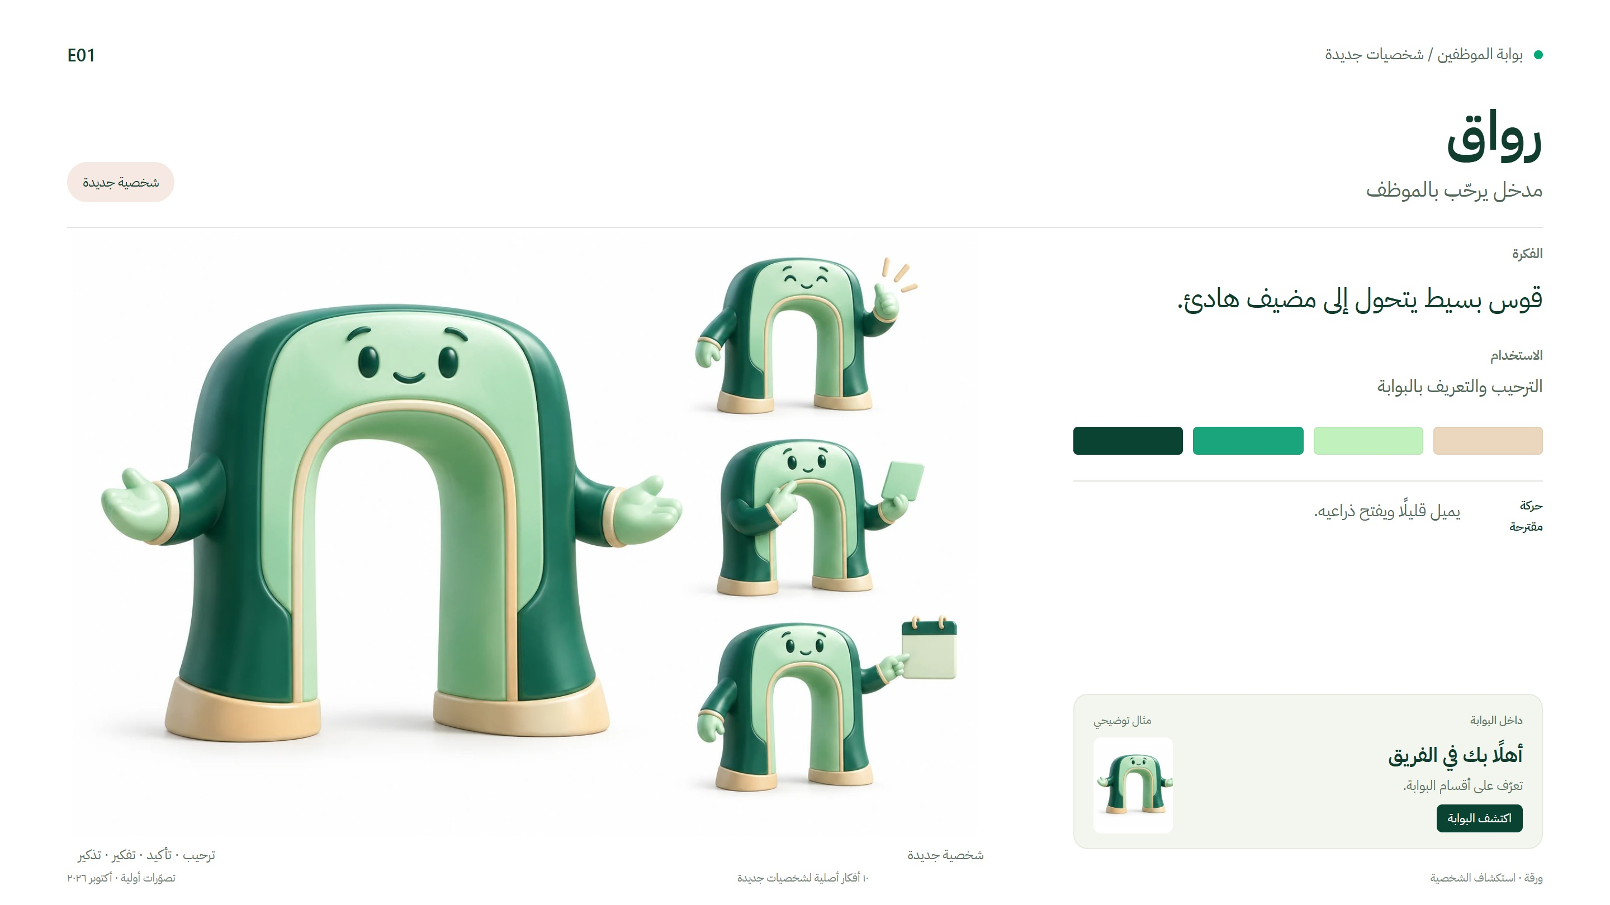
Notes:
بوابة الموظفين / شخصيات جديدة
E01
رواق
مدخل يرحّب بالموظف
شخصية جديدة
شخصية جديدة
ترحيب · تأكيد · تفكير · تذكير
الفكرة
قوس بسيط يتحول إلى مضيف هادئ.
الاستخدام
الترحيب والتعريف بالبوابة
حركة
مقترحة
يميل قليلًا ويفتح ذراعيه.
داخل البوابة
مثال توضيحي
أهلًا بك في الفريق
تعرّف على أقسام البوابة.
اكتشف البوابة
ورقة · استكشاف الشخصية
١٠ أفكار أصلية لشخصيات جديدة
تصوّرات أولية · أكتوبر ٢٠٢٦

Slide 43
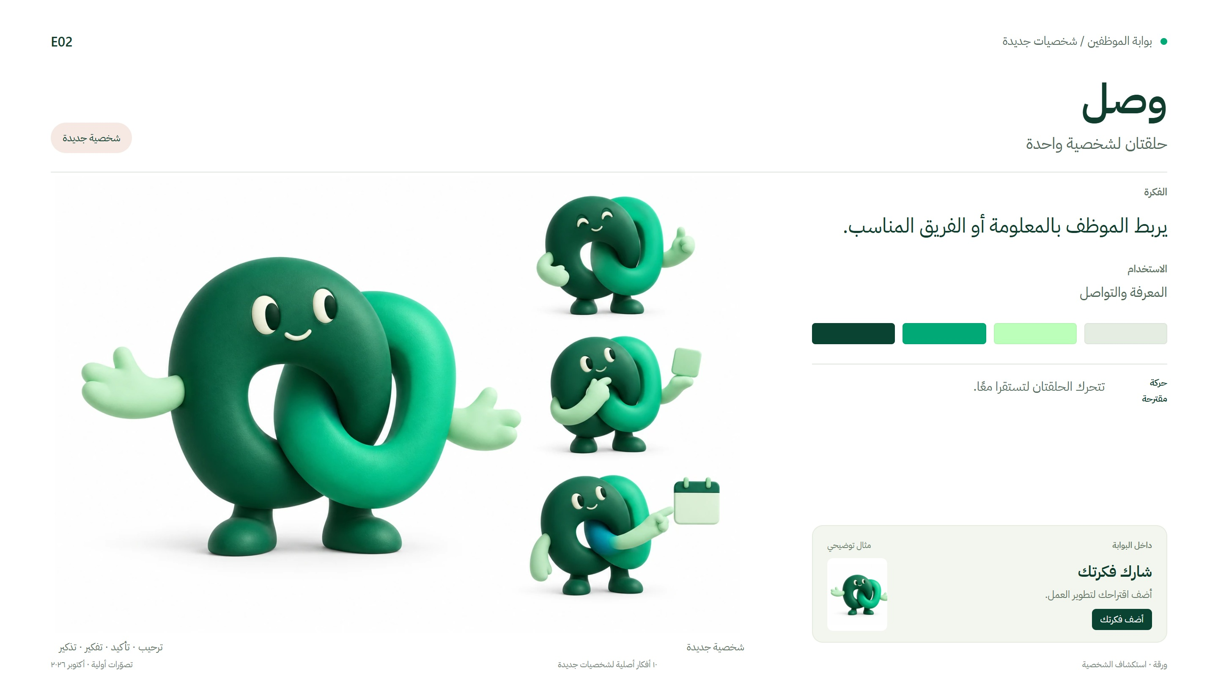
Notes:
بوابة الموظفين / شخصيات جديدة
E02
وصل
حلقتان لشخصية واحدة
شخصية جديدة
شخصية جديدة
ترحيب · تأكيد · تفكير · تذكير
الفكرة
يربط الموظف بالمعلومة أو الفريق المناسب.
الاستخدام
المعرفة والتواصل
حركة
مقترحة
تتحرك الحلقتان لتستقرا معًا.
داخل البوابة
مثال توضيحي
شارك فكرتك
أضف اقتراحك لتطوير العمل.
أضف فكرتك
ورقة · استكشاف الشخصية
١٠ أفكار أصلية لشخصيات جديدة
تصوّرات أولية · أكتوبر ٢٠٢٦

Slide 44
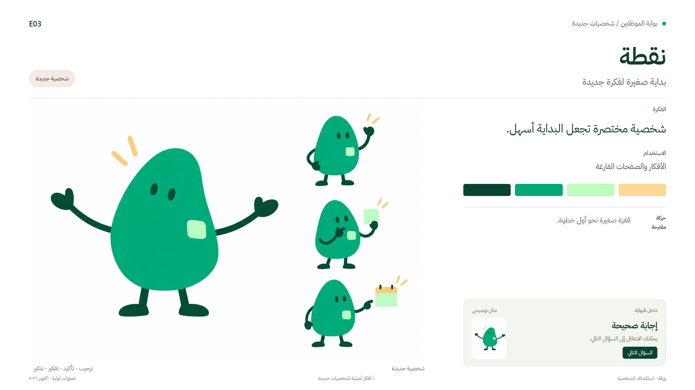
Notes:
بوابة الموظفين / شخصيات جديدة
E03
نقطة
بداية صغيرة لفكرة جديدة
شخصية جديدة
شخصية جديدة
ترحيب · تأكيد · تفكير · تذكير
الفكرة
شخصية مختصرة تجعل البداية أسهل.
الاستخدام
الأفكار والصفحات الفارغة
حركة
مقترحة
قفزة صغيرة نحو أول خطوة.
داخل البوابة
مثال توضيحي
إجابة صحيحة
يمكنك الانتقال إلى السؤال التالي.
السؤال التالي
ورقة · استكشاف الشخصية
١٠ أفكار أصلية لشخصيات جديدة
تصوّرات أولية · أكتوبر ٢٠٢٦

Slide 45
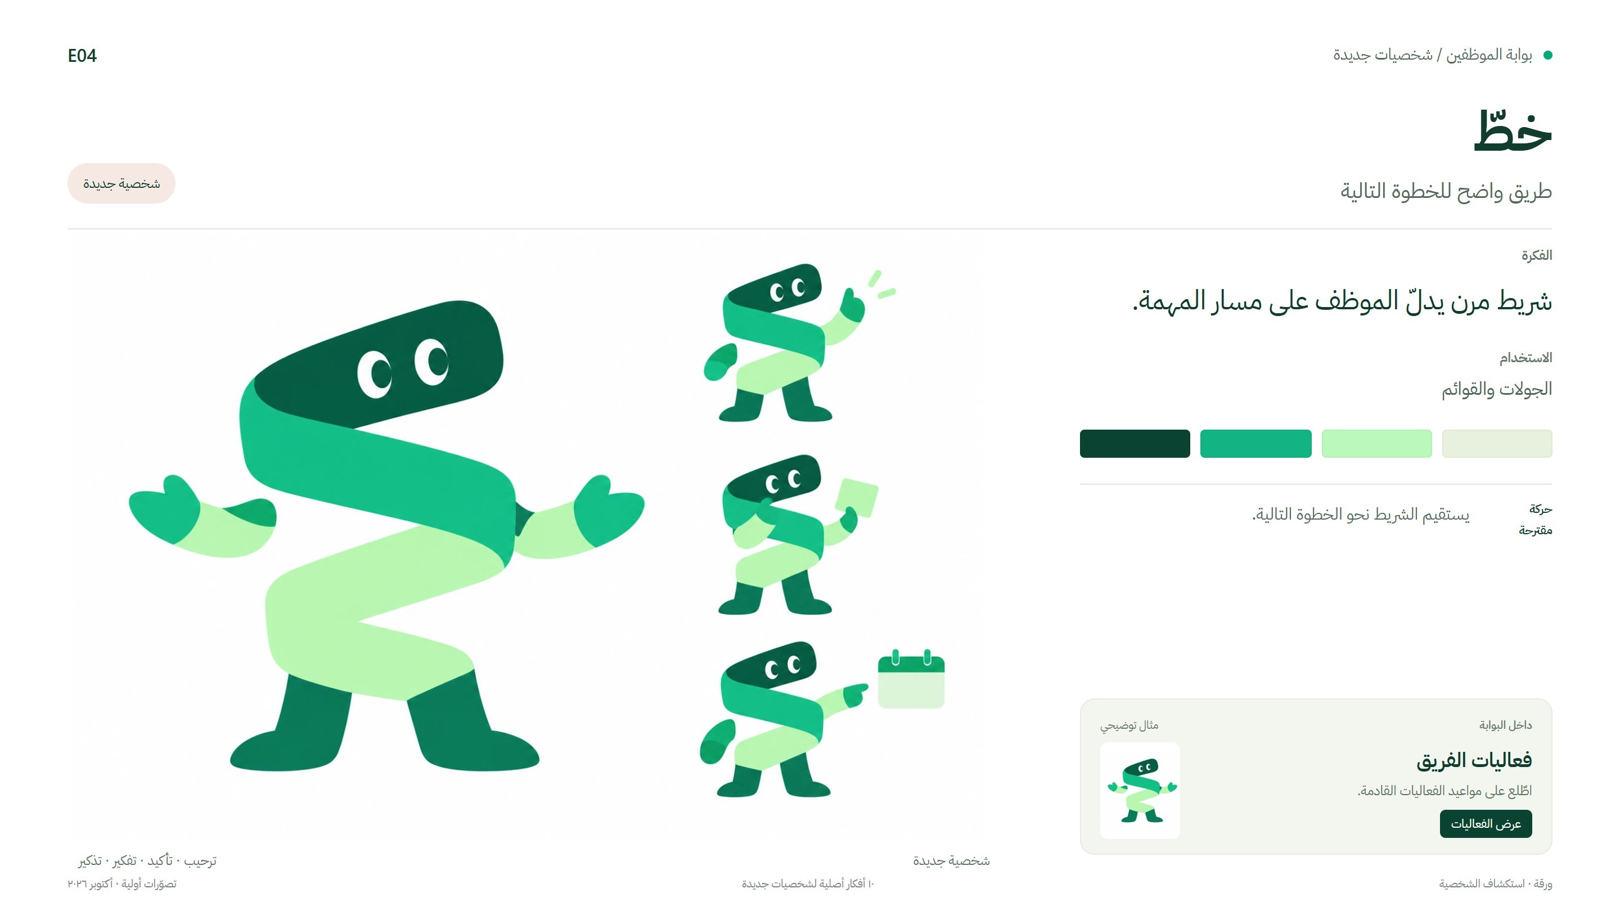
Notes:
بوابة الموظفين / شخصيات جديدة
E04
خطّ
طريق واضح للخطوة التالية
شخصية جديدة
شخصية جديدة
ترحيب · تأكيد · تفكير · تذكير
الفكرة
شريط مرن يدلّ الموظف على مسار المهمة.
الاستخدام
الجولات والقوائم
حركة
مقترحة
يستقيم الشريط نحو الخطوة التالية.
داخل البوابة
مثال توضيحي
فعاليات الفريق
اطّلع على مواعيد الفعاليات القادمة.
عرض الفعاليات
ورقة · استكشاف الشخصية
١٠ أفكار أصلية لشخصيات جديدة
تصوّرات أولية · أكتوبر ٢٠٢٦

Slide 46
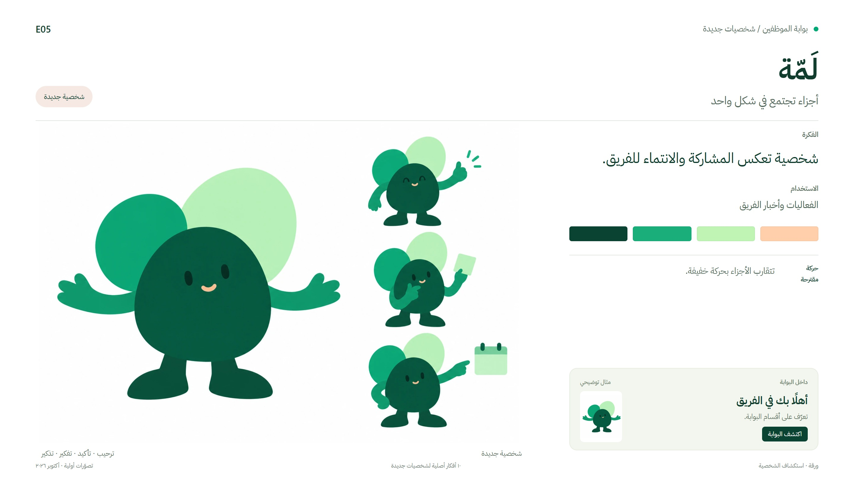
Notes:
بوابة الموظفين / شخصيات جديدة
E05
لَمّة
أجزاء تجتمع في شكل واحد
شخصية جديدة
شخصية جديدة
ترحيب · تأكيد · تفكير · تذكير
الفكرة
شخصية تعكس المشاركة والانتماء للفريق.
الاستخدام
الفعاليات وأخبار الفريق
حركة
مقترحة
تتقارب الأجزاء بحركة خفيفة.
داخل البوابة
مثال توضيحي
أهلًا بك في الفريق
تعرّف على أقسام البوابة.
اكتشف البوابة
ورقة · استكشاف الشخصية
١٠ أفكار أصلية لشخصيات جديدة
تصوّرات أولية · أكتوبر ٢٠٢٦

Slide 47
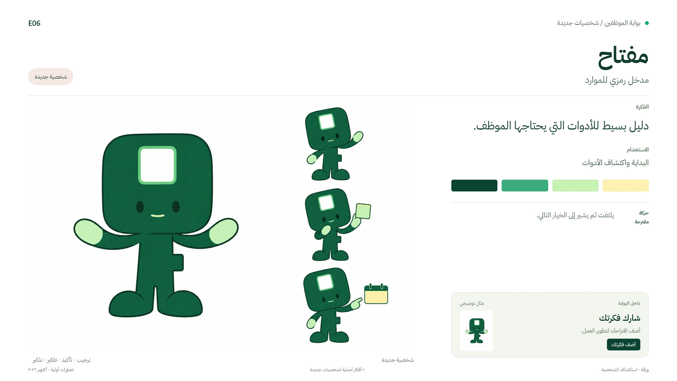
Notes:
بوابة الموظفين / شخصيات جديدة
E06
مفتاح
مدخل رمزي للموارد
شخصية جديدة
شخصية جديدة
ترحيب · تأكيد · تفكير · تذكير
الفكرة
دليل بسيط للأدوات التي يحتاجها الموظف.
الاستخدام
البداية واكتشاف الأدوات
حركة
مقترحة
يلتفت ثم يشير إلى الخيار التالي.
داخل البوابة
مثال توضيحي
شارك فكرتك
أضف اقتراحك لتطوير العمل.
أضف فكرتك
ورقة · استكشاف الشخصية
١٠ أفكار أصلية لشخصيات جديدة
تصوّرات أولية · أكتوبر ٢٠٢٦

Slide 48
Notes:
بوابة الموظفين / شخصيات جديدة
E07
نسق
ترتيب يتحول إلى شخصية
شخصية جديدة
شخصية جديدة
ترحيب · تأكيد · تفكير · تذكير
الفكرة
ثلاث قطع بسيطة تساعد على تصور التقدّم.
الاستخدام
المهام والخطوات المكتملة
حركة
مقترحة
تصطف القطع عند الإكمال.
داخل البوابة
مثال توضيحي
إجابة صحيحة
يمكنك الانتقال إلى السؤال التالي.
السؤال التالي
ورقة · استكشاف الشخصية
١٠ أفكار أصلية لشخصيات جديدة
تصوّرات أولية · أكتوبر ٢٠٢٦

Slide 49
Notes:
بوابة الموظفين / شخصيات جديدة
E08
صدى
إشارة بأن المشاركة وصلت
شخصية جديدة
شخصية جديدة
ترحيب · تأكيد · تفكير · تذكير
الفكرة
شخصية تقدّر المساهمة وتؤكد استلامها.
الاستخدام
الأفكار والشكر والتأكيد
حركة
مقترحة
تتسع الحلقة الخارجية مرة واحدة.
داخل البوابة
مثال توضيحي
فعاليات الفريق
اطّلع على مواعيد الفعاليات القادمة.
عرض الفعاليات
ورقة · استكشاف الشخصية
١٠ أفكار أصلية لشخصيات جديدة
تصوّرات أولية · أكتوبر ٢٠٢٦

Slide 50
Notes:
بوابة الموظفين / شخصيات جديدة
E09
مدار
حركة حول الخطوة المهمة
شخصية جديدة
شخصية جديدة
ترحيب · تأكيد · تفكير · تذكير
الفكرة
شخصية توجه الانتباه إلى المطلوب.
الاستخدام
المواعيد والتذكير
حركة
مقترحة
يدور الشريط قليلًا نحو الإجراء.
داخل البوابة
مثال توضيحي
أهلًا بك في الفريق
تعرّف على أقسام البوابة.
اكتشف البوابة
ورقة · استكشاف الشخصية
١٠ أفكار أصلية لشخصيات جديدة
تصوّرات أولية · أكتوبر ٢٠٢٦

Slide 51
Notes:
بوابة الموظفين / شخصيات جديدة
E10
بُنية
التقدّم خطوة فوق خطوة
شخصية جديدة
شخصية جديدة
ترحيب · تأكيد · تفكير · تذكير
الفكرة
شخصية من درجات بسيطة تعكس الإنجاز.
الاستخدام
التعلّم وتطوير الأفكار
حركة
مقترحة
ترتفع قطعة وتستقر عند إتمام الخطوة.
داخل البوابة
مثال توضيحي
شارك فكرتك
أضف اقتراحك لتطوير العمل.
أضف فكرتك
ورقة · استكشاف الشخصية
١٠ أفكار أصلية لشخصيات جديدة
تصوّرات أولية · أكتوبر ٢٠٢٦

Slide 52
Notes:
بوابة الموظفين / ترشيحات أولية
الاختيار
اتجاهات تستحق التطوير
ثلاث بدايات مختلفة لشخصية ورقة.
ترشيحنا
ابدأ بالشكل والتعبير.
اختر الشخصية الأقرب للبوابة، ثم طوّر خامتها وحركتها.
هذه ترشيحات أولية. احفظ ما يعجبك وقارن بينه.
الأقرب إلى ورقة
A01 · مجسّم ناعم
يحافظ على الملامح المعروفة، بخامة أكثر حضورًا.
للاستخدام اليومي
B01 · مساحات لونية
شكل واضح وتعابير بسيطة تناسب مواقف متعددة.
للواجهة الهادئة
C07 · خط ولمسة لون
حضور خفيف يترك المساحة للمحتوى.
ومن الشخصيات الجديدة: رواق للترحيب، ووصل للربط بين الموظف وما يحتاجه.
ورقة · استكشاف الشخصية
احفظ اتجاهاتك المفضلة وقارن بينها
تصوّرات أولية · أكتوبر ٢٠٢٦

